Slide 1

机器学习
第二章 聚类
教研室 老师

Slide 2
第二章 聚类
人们在面对大量未知事物时，往往会采取分而治之的策略，即先将事物按照相似性分成多个组，然后按组对事物进行处理。机器学习里的聚类（Clustering）就是用来完成对事物进行分组的任务。Cluster常翻译为簇或簇类，聚类算法是对代表事物的实例的集合进行分簇的算法。聚类属于无监督学习。
先讨论较容易理解的K均值聚类算法，并通过一个有趣的示例展示其应用方法，然后介绍聚类算法的任务、评价和分类等知识，随后讨论较为复杂的DBSCAN、OPTICS和AGNES等算法。
2

Slide 3
1
K均值聚类算法及应用示例
第二章
聚 类
2
聚类算法基础
3
DBSCAN及其派生算法
4
AGNES算法
3
Notes:
先讨论K均值聚类算法的原理、实现代码、相关框架和模块，最后介绍如何用该算法来实现一个通过识别步态特征来认证手机机主身份的应用。

Slide 4
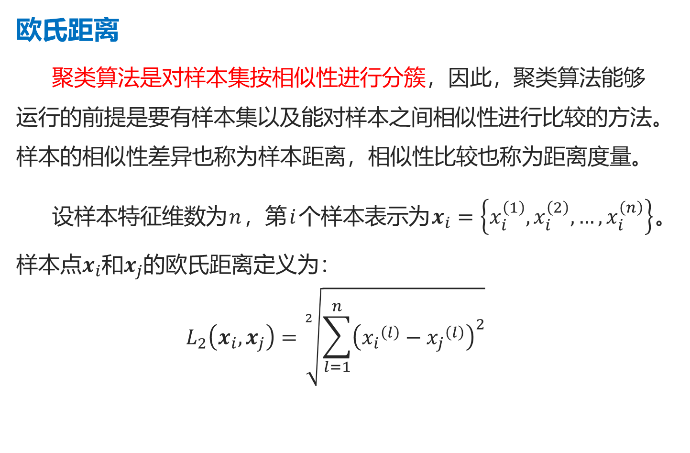
2.1.1 K均值聚类算法及实现
欧氏距离
聚类算法是对样本集按相似性进行分簇，因此，聚类算法能够运行的前提是要有样本集以及能对样本之间相似性进行比较的方法。样本的相似性差异也称为样本距离，相似性比较也称为距离度量。
设样本特征维数为$n$，第$i$个样本表示为$x_{i}=\left\{x_{i}^{\left(1\right)},x_{i}^{\left(2\right)},…,x_{i}^{\left(n\right)}\right\}$。样本点$x_{i}$和$x_{j}$的欧氏距离定义为：
$$L_{2}\left(x_{i},x_{j}\right)=\sqrt[2]{\sum_{l=1}^{n}{{\left({x_{i}}^{\left(l\right)}−{x_{j}}^{\left(l\right)}\right)}^{2}}}$$
4

Slide 5
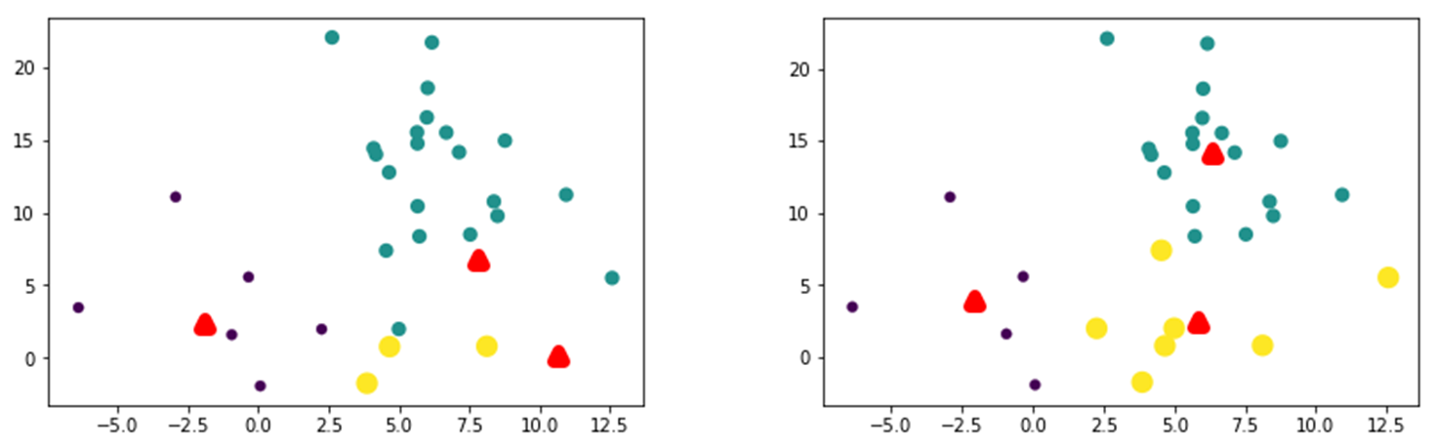
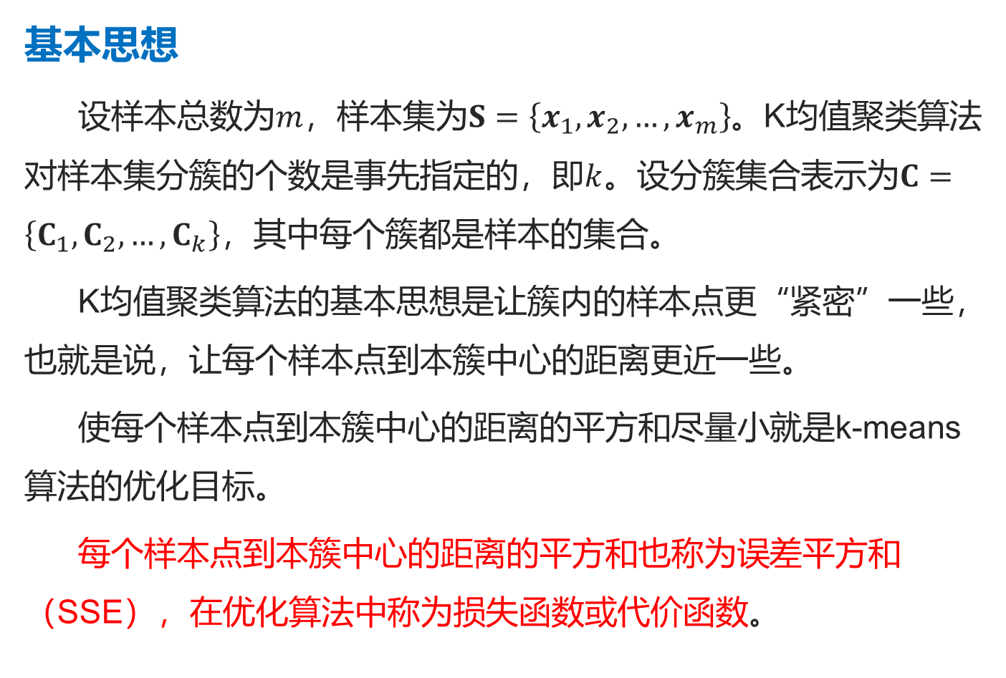
2.1.1 K均值聚类算法及实现
基本思想
设样本总数为$m$，样本集为$S=\left\{x_{1},x_{2},…,x_{m}\right\}$。K均值聚类算法对样本集分簇的个数是事先指定的，即$k$。设分簇集合表示为$C=\left\{C_{1},C_{2},…,C_{k}\right\}$，其中每个簇都是样本的集合。
K均值聚类算法的基本思想是让簇内的样本点更“紧密”一些，也就是说，让每个样本点到本簇中心的距离更近一些。
使每个样本点到本簇中心的距离的平方和尽量小就是k-means算法的优化目标。
每个样本点到本簇中心的距离的平方和也称为误差平方和（SSE），在优化算法中称为损失函数或代价函数。
5

Slide 6
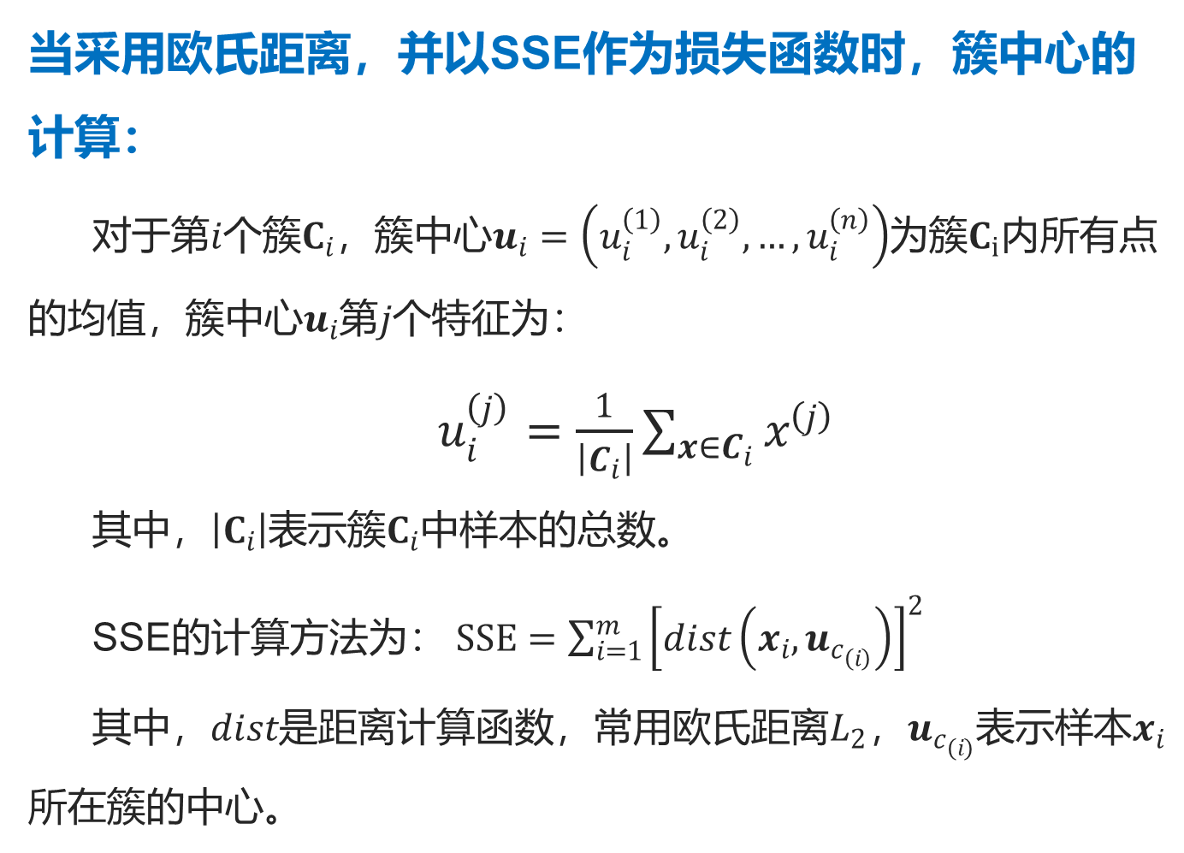
2.1.1 K均值聚类算法及实现
当采用欧氏距离，并以SSE作为损失函数时，簇中心的计算：
对于第$i$个簇$C_{i}$，簇中心$u_{i}=\left(u_{i}^{\left(1\right)},u_{i}^{\left(2\right)},…,u_{i}^{\left(n\right)}\right)$为簇$C_{i}$内所有点的均值，簇中心$u_{i}$第$j$个特征为：
$u_{i}^{\left(j\right)}=\frac{1}{\left|C_{i}\right|}\sum_{x∈C_{i}}{x^{\left(j\right)}}$
其中，$\left|C_{i}\right|$表示簇$C_{i}$中样本的总数。
SSE的计算方法为： $SSE=\sum_{i=1}^{m}{{\left[dist\left(x_{i},u_{c_{\left(i\right)}}\right)\right]}^{2}}$
其中，$dist$是距离计算函数，常用欧氏距离$L_{2}$，$u_{c_{\left(i\right)}}$表示样本$x_{i}$所在簇的中心。
6

Slide 7
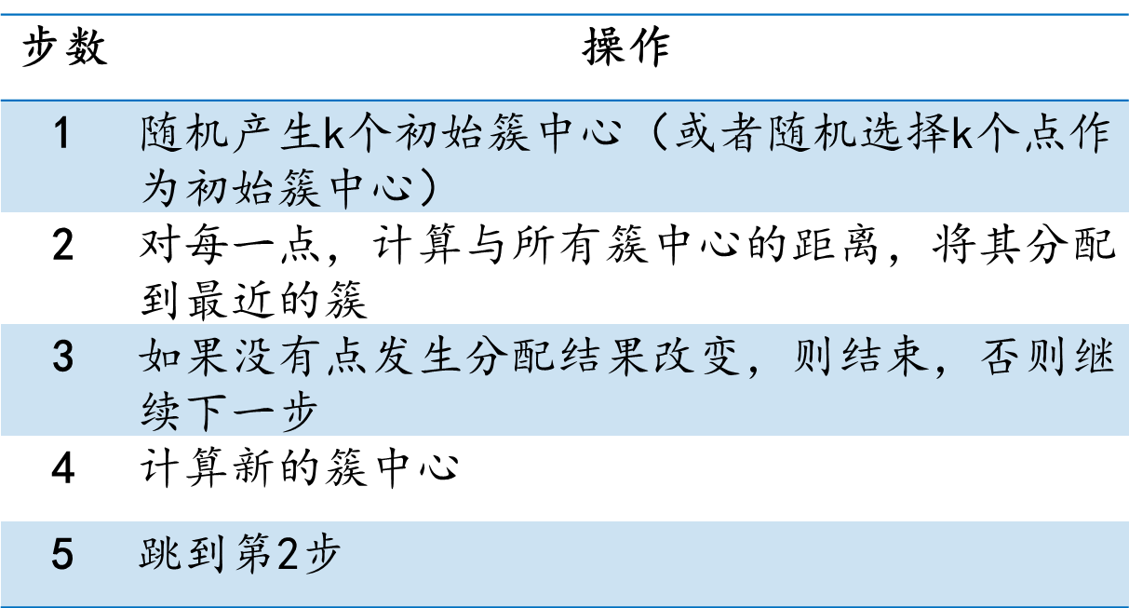
2.1.1 K均值聚类算法及实现
算法流程
7
Notes:
K均值聚类算法以计算簇中心并重新分簇为一个周期进行迭代，直到簇稳定为止。

Slide 8
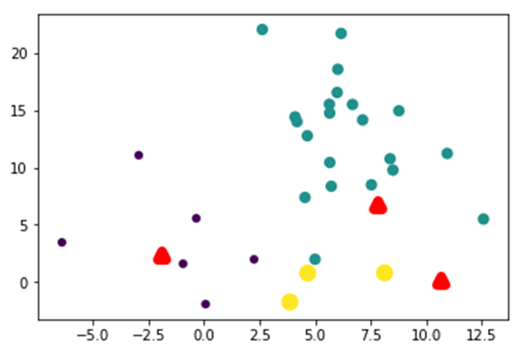
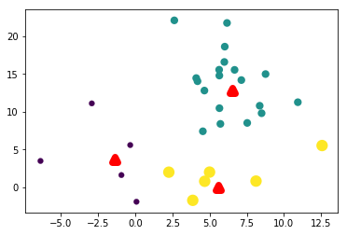
2.1.1 K均值聚类算法及实现
实例
第1次迭代
第2次迭代
8

Slide 9
2.1.1 K均值聚类算法及实现
示例核心代码
9

Slide 10
2.1.1 K均值聚类算法及实现
Sklearn中的调用
在sklearn的cluster包中提供了两种实现k-means算法的方法，分别是KMeans类和k_means函数。
10
Notes:
init参数提供了三种产生簇中心的方法：“k-means++”指定产生较大间距的簇中心（详见2.1.4.2小节）；“random”指定随机产生簇中心；或者由用户通过一个ndarray数组指定初始簇中心。
n_init参数指定了算法运行次数，它是指在不指定初始簇中心时，通过多次运行算法，最终选择最好的结果作为输出。
max_iter参数指定了一次运行中的最大迭代次数。在大规模数据集中，算法往往要耗费大量的时间，可通过指定迭代次数来折衷耗时和效果。
tol参数指定了算法收敛的阈值。在大规模数据集中，算法往往难以完全收敛，即达到连续两次相同的分簇需要耗费很长时间，可通过指定阈值来折衷耗时和最优目标。
algorithm参数指定了是否采用elkan k-means算法来简化距离计算。该算法比经典的k-means算法在迭代速度方面有很大的提高。但该算法不适用于稀疏的样本数据。值“full”指定采用经典k-means算法。值“elkan”指定采用elkan k-means算法。值“auto”自动选择，在稠密数据时采用elkan kmeans算法，在稀疏数据时采用经典k-means算法。
fit（）方法用来完成分簇，具体应用见下节示例。

Slide 11
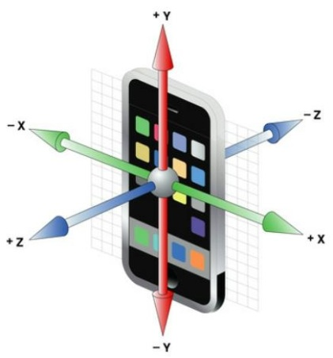
2.1.2 在手机机主身份识别中的应用示例
背景
目前，手机上采用的身份认证方式多为密码口令、指纹识别、人脸识别以及手势识别等。这些方式在识别时需要用户的主动配合，多次验证操作会降低用户的使用体验。而且，它们属于一次性的认证方式，不能对用户身份进行持续的实时识别监控。
有没有什么办法来克服这些缺点呢？每个人的运动特点是不一样的，是否可以用来进行持续的身份识别呢？
11
Notes:
智能手机一般都安装了加速度传感器，它可以将测点的加速度信号转换为相应的电信号，经处理得到数字信号。加速度传感器可以测量X、Y、Z三轴的加速度分量。

Slide 12
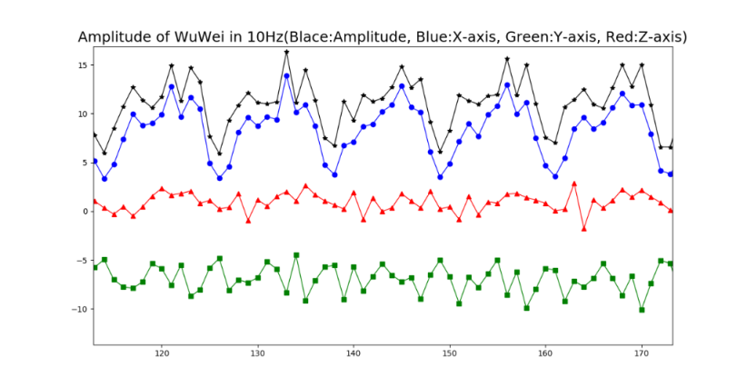
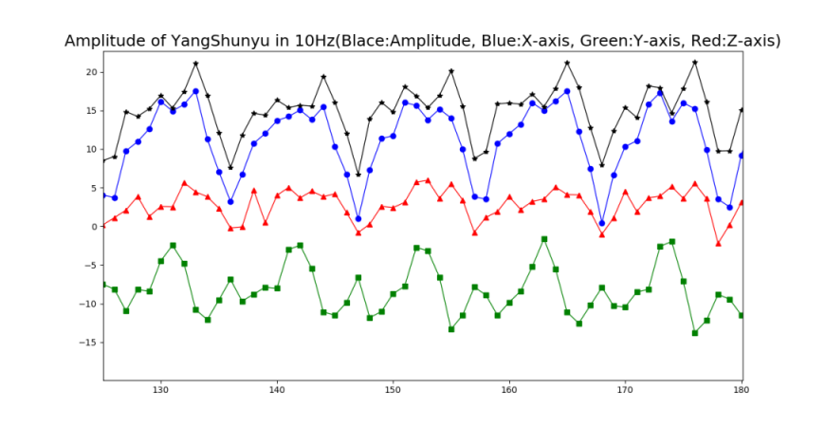
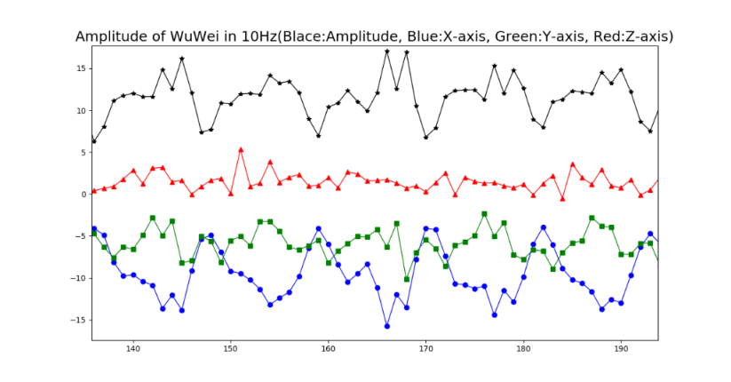
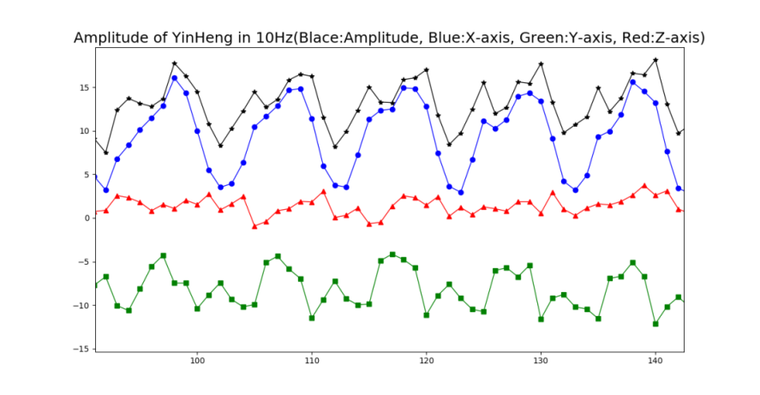
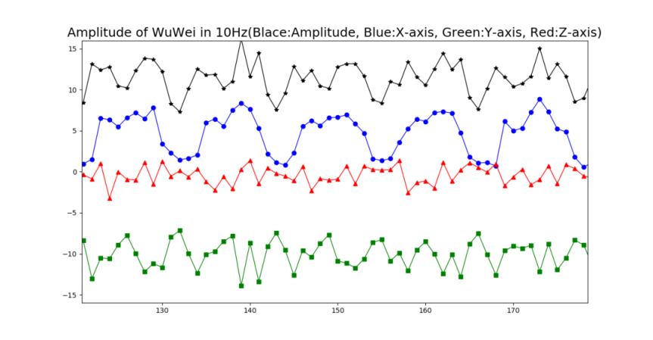
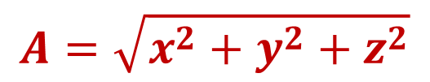
2.1.2 在手机机主身份识别中的应用实例
加速度幅度值特征
$$A=\sqrt{x^{2}+y^{2}+z^{2}}$$
12
Notes:
使用加速度幅度值作为特征，可以消除X、Y、Z三个方向上加速度分量的变化差异，避免因手机方向、角度差异对身份识别造成影响。
基于安卓手机，通过编程提取出加速度传感器的数据进行分析（代码文件：MobiChart3.py）。右边三图分别为同一人以不同姿势手持手机时，加速度传感器以10Hz频率采样得到的三轴投影值和计算得到的幅度值，其中圆形点为X轴投影值，方形点为Y轴投影值，三角形点为Z轴投影值，星形点为计算得到的幅度值。
通过观察，可以发现尽管三个方向的分量值变化比较大，但幅度值变化有相似性。
左边两图为另两同学屏幕朝内手持手机走路时测试的加速度分量及幅度值。通过与右图对比，可见不同的人的加速度幅度值变化规律有一定的差异性。
受以上直观观察的启发，考虑采用k-means聚类算法来量化分析不同人的加速度幅度值的变化规律（代码文件：MobilChart7.py）。

Slide 13
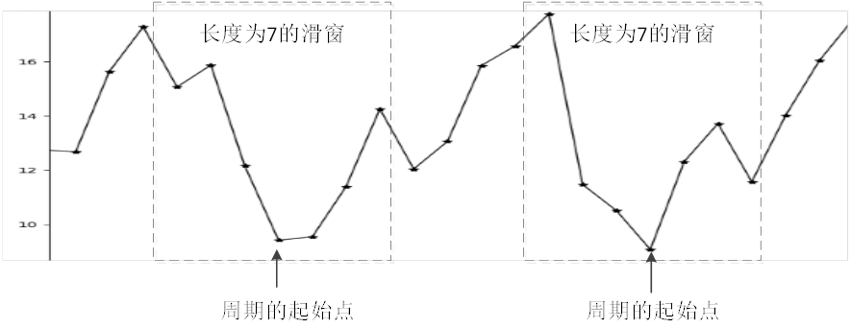
2.1.2 在手机机主身份识别中的应用实例
步态向量
经过滑窗处理后，当采样频率为10Hz时，走路的每步周期长度大约有10至12个数据采样值，即每步数据用一个长度为10、11或12的向量表示。
13
Notes:
从以上各图可以看出，加速度幅度值的变化呈现周期性，这是因为人走路每步的姿态的相似性所致，所以，先把数据以步为周期分割开来研究。划分周期序列的方法是设定一定长度的滑窗，将滑窗依次移动，当滑窗中心点为滑窗内所有数据点的最小值时，则将该点确定为下一周期的起始点，如图所示。经过多次重复试验，发现将滑窗的长度设置为7、9、11较为合适。

Slide 14
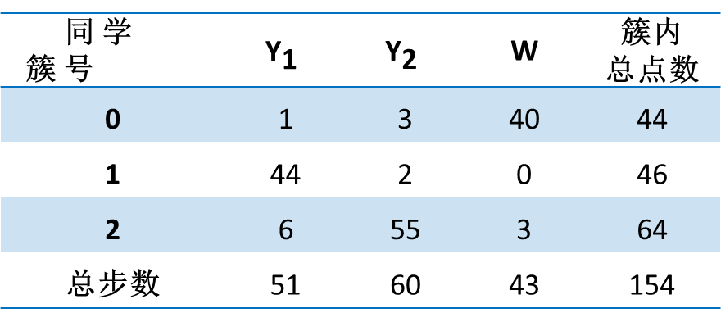
2.1.2 在手机机主身份识别中的应用实例
聚类分析
将长度为10、11、12的三类步态向量分开，每类用k-means算法进行聚类分析，可发现同一人的步态向量确实在多维空间中聚集在一起，而不同人的步态向量在空间中聚集的簇会有一定的间距。
三个簇中心两两之间的欧氏距离分别为：18.5，11.6，7.7。所有簇成员与簇中心的欧氏距离的平均值和方差分别是(3.78，6.81)，(5.47，2.34)，(4.79，1.48)。
14
Notes:
经过滑窗处理后，当采样频率为10Hz时，走路的每步周期长度大约有10至12个数据采样值，即每步数据用一个长度为10、11或12的向量表示，称之为步态向量。将长度为10、11、12的三类步态向量分开，每类用k-means算法进行聚类分析，可发现同一人的步态向量确实在多维空间中聚集在一起，而不同人的步态向量在空间中聚集的簇之间会有一定的间距。
试验采集到三位同学长度为11的步态向量样本，Y1同学51步数据，Y2同学60步数据，W同学43步数据。用K-Means聚类算法将上述154个数据点在11维空间中分成3个簇，各簇中包含各同学的步态向量数如表所示。
可见Y1同学的数据主要划分到了簇1中，Y2同学的数据主要划分到了簇2中，W同学的数据主要划分到了簇0中。如果在试验前去掉数据采集前段和结尾段由于操作手机等原因而出现的一些非正常运动数据，分簇的精度可以进一步提高。
三个簇中心两两之间的欧氏距离分别为：18.5，11.6，7.7。所有簇成员与簇中心的欧氏距离的平均值和方差分别是(3.78，6.81)，(5.47，2.34)，(4.79，1.48)。

Slide 15
2.1.2 在手机机主身份识别中的应用实例
聚类分析代码
15

Slide 16
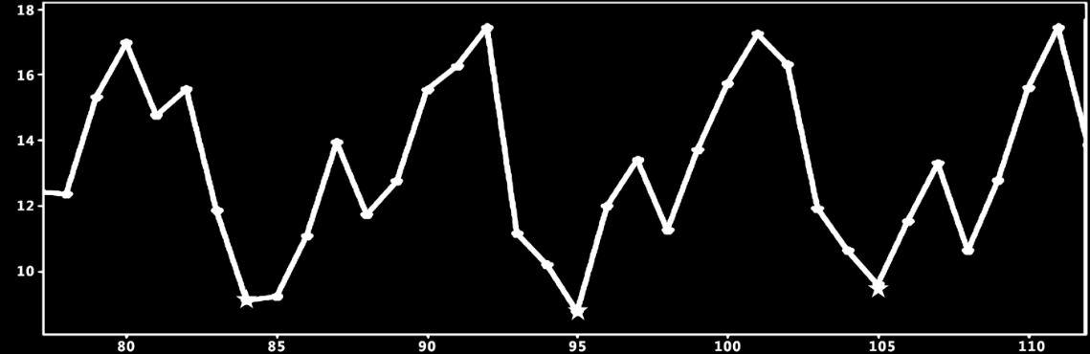
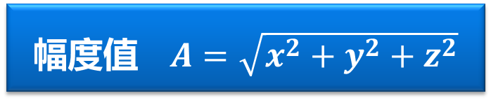
2.1.2 在手机机主身份识别中的应用实例
手机机主身份识别应用方案-学习过程
获取加速度分量值
求幅度值
幅度值 $A=\sqrt{x^{2}+y^{2}+z^{2}}$
计算中心点
滑窗
因速度快慢差异，每步周期的抽样点数会不同，在学习和识别时要按类分别处理。出现比较多的每周期抽样点数为9，10，11三类。
计算每个点与中心点的欧氏距离及均值
周期划分
剔除距离大于均值M倍的点
按周期分类
重复上述过程，
直至距离小于均值的点数与总点数之比
位于区间（0.5-K，0.5+K）内
剔除孤立点
确定簇心和边界半径
16
Notes:
经过k-means的分析确认了个人步态向量在多维空间中的分簇特点。可以利用这一特点，运用聚类的思想来解决前面提出的问题，实现持续的无干扰的手机机主身份识别。该方案分为两个阶段：学习和识别。在学习阶段，让用户持手机运动一段时间，软件自动学习到该用户步态向量在多维空间中分簇的簇中心和半径阈值。在识别阶段，软件实时读取手机加速度传感器的值，转化为步态向量后，将其在空间中的分布与学习到的分布情况进行对比，当发现有较大差异时，发出报警信息。

Slide 17
2.1.2 在手机机主身份识别中的应用实例
手机机主身份识别应用方案-识别过程
后台监测手机状态
求幅度值
C
周期划分
R
周期序列抽象为点
计算各点与簇心的距离
并与边界半径作比较
YES
是机主
根据正常点所占比例
判断是否为机主
+
NO
手机锁屏
发送紧急短信
>S ？
不是机主
17

Slide 18
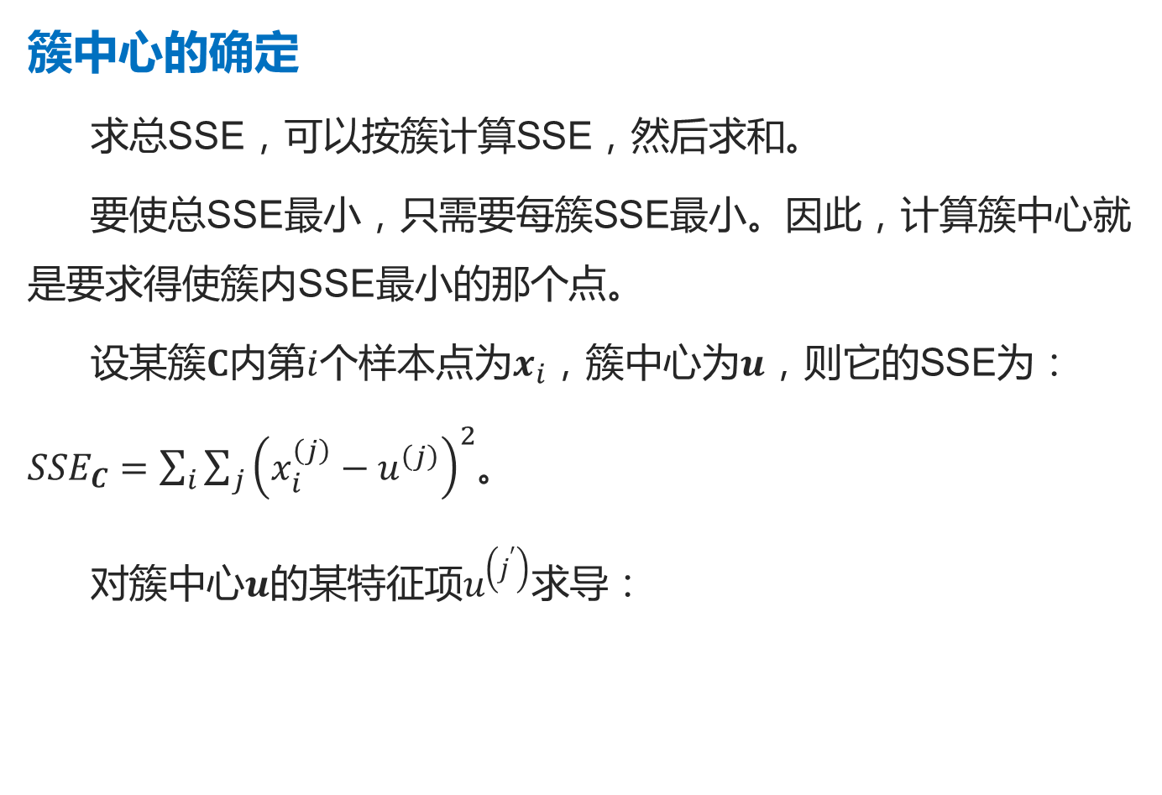
2.1.3 进一步讨论
簇中心的确定
求总SSE，可以按簇计算SSE，然后求和。
要使总SSE最小，只需要每簇SSE最小。因此，计算簇中心就是要求得使簇内SSE最小的那个点。
设某簇$C$内第$i$个样本点为$x_{i}$，簇中心为$u$，则它的SSE为：${SSE}_{C}=\sum_{i}{\sum_{j}{{\left(x_{i}^{\left(j\right)}−u^{\left(j\right)}\right)}^{2}}}$。
对簇中心$u$的某特征项$u^{\left(j^{′}\right)}$求导：
18

Slide 19
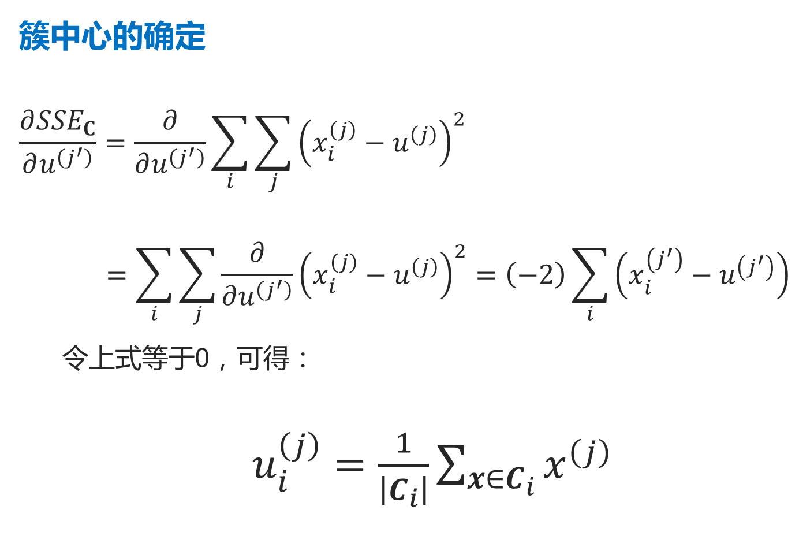
2.1.3 进一步讨论
簇中心的确定
$$\frac{∂{SSE}_{C}}{∂u^{\left(j^{′}\right)}}=\frac{∂}{∂u^{\left(j^{′}\right)}}\sum_{i}{\sum_{j}{{\left(x_{i}^{\left(j\right)}−u^{\left(j\right)}\right)}^{2}}}=\sum_{i}{\sum_{j}{\frac{∂}{∂u^{\left(j^{′}\right)}}{\left(x_{i}^{\left(j\right)}−u^{\left(j\right)}\right)}^{2}=\left(−2\right)}}\sum_{i}{\left(x_{i}^{\left(j^{′}\right)}−u^{\left(j^{′}\right)}\right)}$$
令上式等于0，可得：
$u_{i}^{\left(j\right)}=\frac{1}{\left|C_{i}\right|}\sum_{x∈C_{i}}{x^{\left(j\right)}}$
19

Slide 20
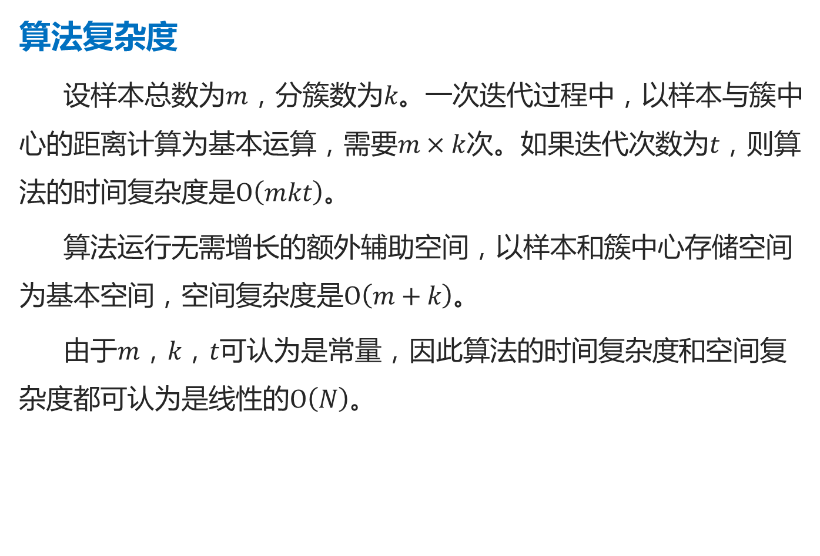
2.1.3 进一步讨论
算法复杂度
设样本总数为$m$，分簇数为$k$。一次迭代过程中，以样本与簇中心的距离计算为基本运算，需要$m×k$次。如果迭代次数为$t$，则算法的时间复杂度是$O\left(mkt\right)$。
算法运行无需增长的额外辅助空间，以样本和簇中心存储空间为基本空间，空间复杂度是$O\left(m+k\right)$。
由于$m$，$k$，$t$可认为是常量，因此算法的时间复杂度和空间复杂度都可认为是线性的$O\left(N\right)$。
20

Slide 21
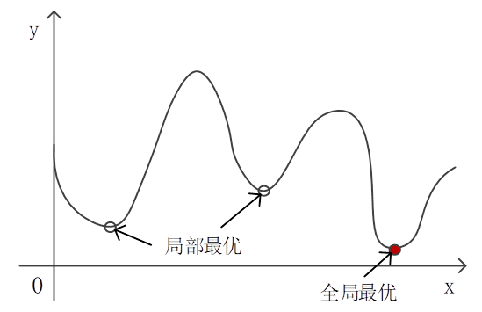
2.1.3 进一步讨论
局部最优与全局最优
在条件（样本集、分簇数等）明确以后，k-means算法的任务就成了使SSE最小的优化计算。在最优化问题中，常常会出现所谓的局部最优解。
局部最优解是在小范围内的最优解。全局最优解是在问题域内的最优解。在k-means算法中，如果初始点选取的不好，就会陷入局部最优解，而无法得到全局最优解，这是因为SSE是所谓的非凸函数。
21
Notes:
从前述讨论可知，在条件（样本集、分簇数等）明确以后，k-means算法的任务就成了使SSE最小的优化计算。最优化计算是机器学习中极为重要的基础，各类算法大都可归结为一个最优化问题。机器学习中最优化问题的求解将在第3.2节集中讨论。
如果多次运行代码 2‑2，可以发现每次的分簇结果和SSE值未必相同。这是因为不同的初始簇中心使得算法可能收敛到不同的局部极小值。
收敛到全局最小值是最理想的结果，为了尽力达到这个最优的目标，往往要对k-means算法采取多种补救措施，如使初始簇中心尽量间隔开、多次运行取最优值等等。如前文介绍的

Slide 22
2.1.3 进一步讨论
局部最优与全局最优
sklearn.cluster包中的KMeans函数提供了尽量取得全局最优值的常规方法，如使初始簇中心尽量分散开、多次运行取最优值等等。
还可以在算法运行完毕后，对簇结构进行调整来尽量降低SSE值，基本思路是尝试拆分SSE值最大的簇，合并两个小簇。拆分的方法是对SSE值最大的簇再次运行将k值设为2的k-means算法，得到两个小簇。合并的方法，可以将间距最小的两个簇合并，也可以合并两个使得SSE增加最小的簇。
22
Notes:
sklearn.cluster包中的KMeans函数，它通过设置不同的参数（如init和n_init参数）提供了尽量取得全局最优值的常规方法。
还可以在算法运行完毕后，对簇结构进行调整来尽量降低SSE值，基本思路是尝试拆分SSE值最大的簇，合并两个小簇。拆分的方法是对SSE值最大的簇再次运行将k值设为2的k-means算法，得到两个小簇。合并的方法，可以将间距最小的两个簇合并，也可以合并两个使得SSE增加最小的簇。
以上寻找全局最优值的方法没有改变k-means算法本身。人们还研究了许多改进算法试图得到全局最优值，将在下一小节讨论。

Slide 23
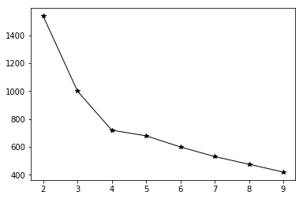
2.1.3 进一步讨论
k值的确定
横坐标是k值，纵坐标为SSE值。SSE值在k小于4时下降显著，而在大于4时，下降缓慢，认为在分簇数为4时，簇结构已经相对稳定，于是确定k值为4。
23
Notes:
k-means算法需要事先指定簇数量k值。在很多应用场合，该值是明确的，如上一小节给出的应用示例中，在观察步态向量在空间中的分布时，只需要验证三个试验者的步态向量是否聚集在三个紧密的簇中即可。
但在很多时候，该值并不能事先确定，使得该算法的应用受到一定限制。可以对不同的k值逐次运行算法，取“最好结果”。要注意的是，这个“最好结果”并非是SSE等算法指标，而是要根据具体应用来确定。这是因为，当k值增大时，一般来说，每个簇内的平均样本数会减少，使得各簇更加紧密，SSE值将会减少。当k值增长到与样本数量相同时，SSE将减少为0，但此时并没有什么意义。
不考虑应用场景，就算法本身的一些评价指标而言，人们提出了一些通过“拐点”确定确定k值的方法。如图所示，横坐标是k值，纵坐标为SSE值。SSE值在k小于4时下降显著，而在大于4时，下降缓慢，认为在分簇数为4时，簇结构已经相对稳定，于是确定k值为4。

Slide 24
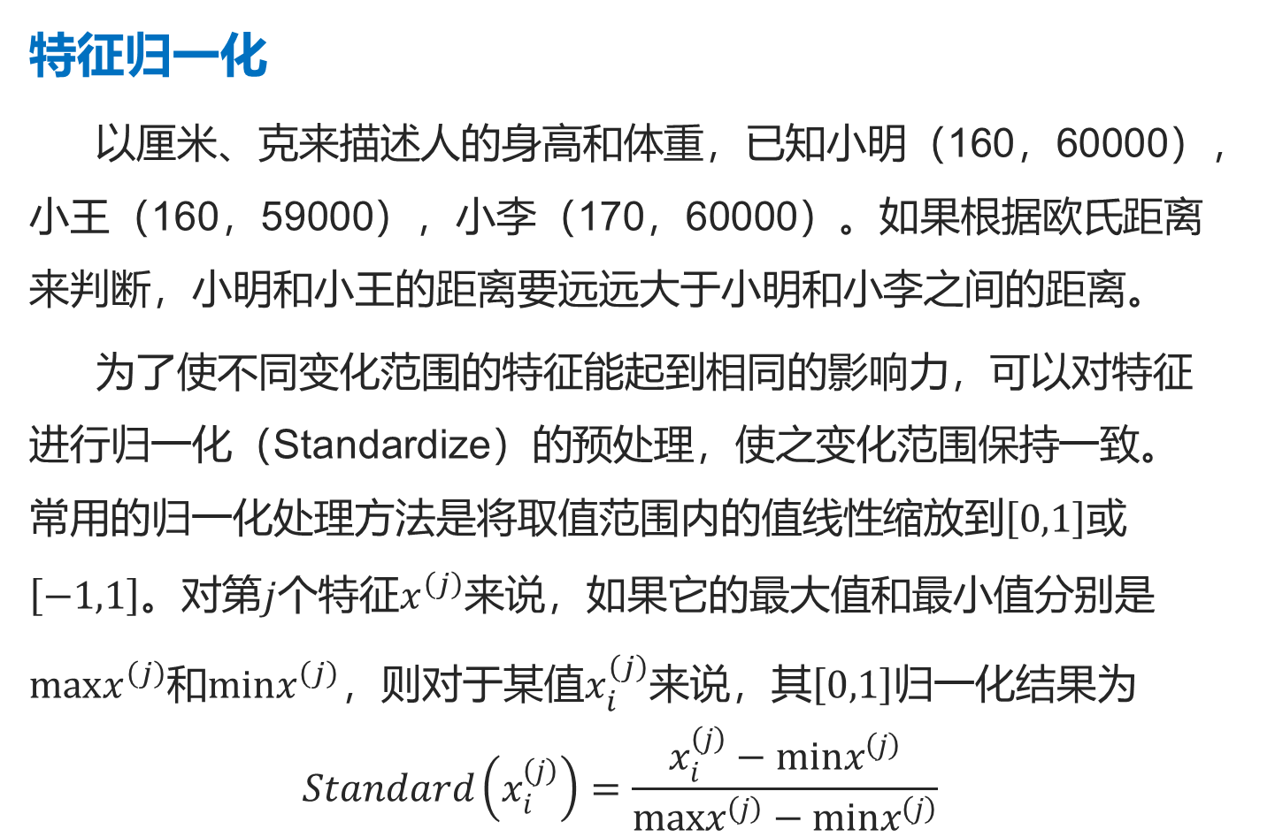
2.1.3 进一步讨论
特征归一化
以厘米、克来描述人的身高和体重，已知小明（160，60000），小王（160，59000），小李（170，60000）。如果根据欧氏距离来判断，小明和小王的距离要远远大于小明和小李之间的距离。
为了使不同变化范围的特征能起到相同的影响力，可以对特征进行归一化（Standardize）的预处理，使之变化范围保持一致。常用的归一化处理方法是将取值范围内的值线性缩放到$\left[0,1\right]$或$\left[−1,1\right]$。对第$j$个特征$x^{\left(j\right)}$来说，如果它的最大值和最小值分别是$maxx^{\left(j\right)}$和$minx^{\left(j\right)}$，则对于某值$x_{i}^{\left(j\right)}$来说，其$\left[0,1\right]$归一化结果为
$$Standard\left(x_{i}^{\left(j\right)}\right)=\frac{x_{i}^{\left(j\right)}−minx^{\left(j\right)}}{maxx^{\left(j\right)}−minx^{\left(j\right)}}$$
24
Notes:
k-means算法对样本不同特征的分布范围非常敏感。
推荐直接调用sklearn.preprocessing.MinMaxScaler类来实现

Slide 25
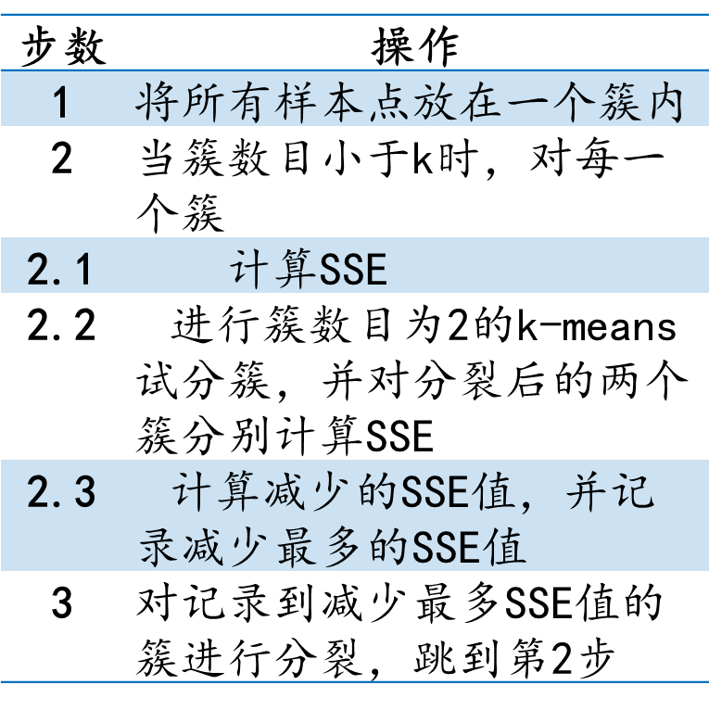
2.1.4 改进算法
二分k-means算法
二分k-means（bisecting k-means）算法试图克服k-means算法收敛于局部最优值的缺陷，它的基本思想是“分裂”。首先将所有点看成一个簇，然后将该簇一分为二，之后选择其中一个簇继续分裂。选择哪一个簇进行分裂，取决于对其进行的分裂是否可以最大程度降低SSE值。
25
Notes:
在第2步，因为要对每一个簇进行分裂后的SSE减少值进行计算，需要花费较多时间，因此，也可选择SSE最大的簇或者样本点数目最大的簇直接进行分裂。
因为二分k-means算法的基本分裂仍然是采用k-means算法，所以并不能完全避免局部最优的陷阱。
二分k-means算法要进行k-1次分裂，第i次分裂要对i个簇进行分裂后SSE减少值进行计算，其时间、空间复杂度仍然是线性的。

Slide 26
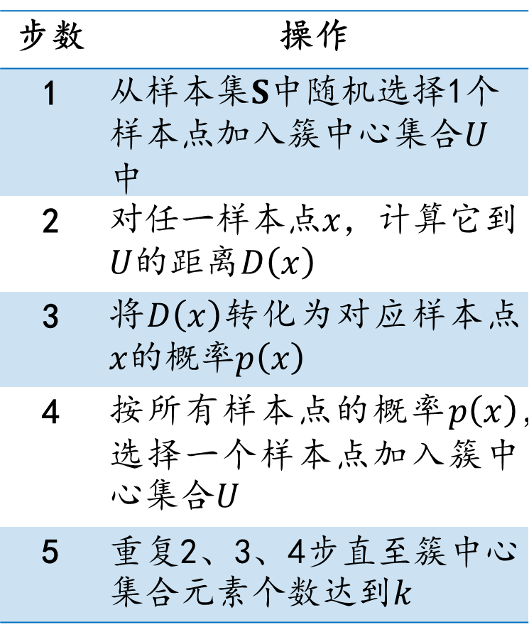
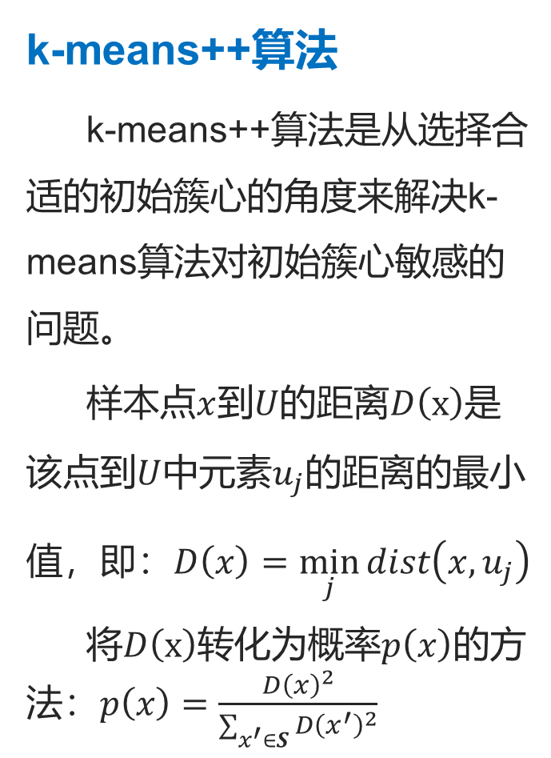
2.1.4 改进算法
k-means++算法
k-means++算法是从选择合适的初始簇心的角度来解决k-means算法对初始簇心敏感的问题。
样本点$x$到$U$的距离$D\left(x\right)$是该点到$U$中元素$u_{j}$的距离的最小值，即：$D\left(x\right)=\min_{j}{dist\left(x,u_{j}\right)}$
将$D\left(x\right)$转化为概率$p\left(x\right)$的方法：$p\left(x\right)=\frac{{D\left(x\right)}^{2}}{\sum_{x^{′}∈S}{{D\left(x^{′}\right)}^{2}}}$
26
Notes:
按概率p(x)选择样本点的方法可采用多种方法，如所谓的轮盘法：按概率大小依次让样本点占据区间[0,1]中的一段，然后随机产生一个位于[0,1]中的数，依据该数落在哪一段选择对应的样本点加入簇中心集合U。
可见距离簇中心集合U越远的点，被加入到U的概率越大，因此该算法的实质是使初始簇中心尽量分散开。
该方法是sklearn.cluster.KMeans类的初始化参数init的一个选项，可以通过设定它来初始化k-means算法的初始簇心。

Slide 27
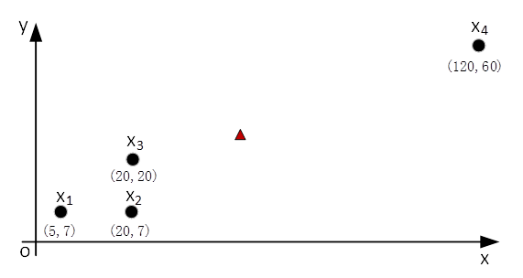
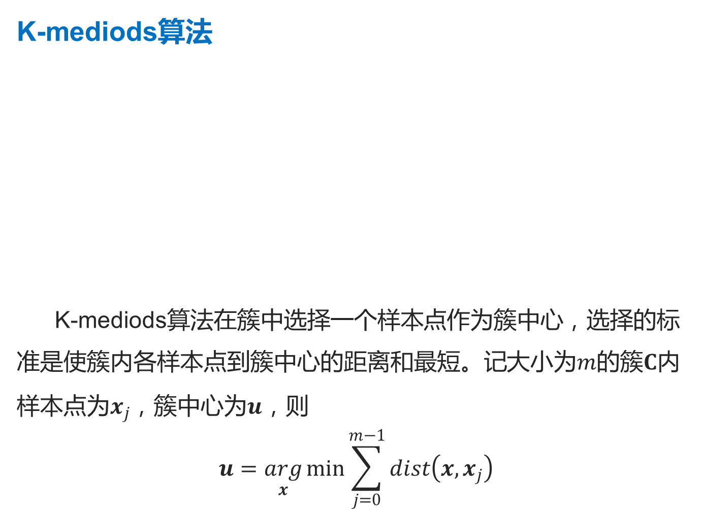
2.1.4 改进算法
K-mediods算法
K-mediods算法在簇中选择一个样本点作为簇中心，选择的标准是使簇内各样本点到簇中心的距离和最短。记大小为$m$的簇$C$内样本点为$x_{j}$，簇中心为$u$，则
$$u=\arg_{x}{min\sum_{j=0}^{m−1}{dist\left(x,x_{j}\right)}}$$
27
Notes:
式中，$arg$是自变量argument的缩写，$\underset{x}{\arg{min}}$表示使得后面式子取得最小值时$x$的取值。
以一个例子来说明两种方法的不同之处，如某簇中各点的分布如图所示。从图中可以看出，$x_{4}$点是所谓的噪声点。它可能是非正常情况下产生的，一般应尽量排除它的干扰。如手机机主身份识别应用示例中，在点击手机按钮开始采集数据的几秒钟内，采集到的步向量并不代表人正常走路的姿态，在向量空间中会远离簇中心。
k-means算法采用计算得到簇中心如图中三角形所示。在噪声点的影响下，簇中心向噪声点进行了偏移。
K-mediods算法计算每一点到所有点的距离之和，选择取最小值时的点作为簇中心，在示例中得到簇中心为$x_{3}$点。显然采用$x_{3}$点作为簇中心，可以减少噪声点的干扰。

Slide 28
2.1.4 改进算法
Mini Batch k-means算法
Mini Batch k-means算法通过略微牺牲优化质量来取得显著减少计算时间的效果。
它的基本思想是用随机抽取的代表样本来进行优化计算，而不是在全部样本上进行计算。具体来讲，先从样本集中随机抽取出小部分训练样本，根据簇中心进行簇分配，然后再在簇内进行簇中心计算，重复以上过程直到簇中心稳定或者达到指定迭代次数，最后再根据簇中心将所有样本点进行分配。
MiniBatchKMeans类的参数大部分与KMeans类的参数相同，不同的重要参数有：batch_size指定采样集的大小，默认是100，可根据数据集数量或者噪声点情况增加。实际效果需要反复试验。
28
Notes:
在k-means算法中，需要计算所有样本点到所有簇中心的距离。当样本量大、样本特征多时，k-means算法耗时量会非常大。

Slide 29
1
K均值聚类算法及应用实例
第二章
聚 类
2
聚类算法基础
3
DBSCAN及其派生算法
4
AGNES算法
29
Notes:
通过对k-means算法的讨论初步介绍了聚类算法，本节进一步介绍聚类的基础知识。

Slide 30
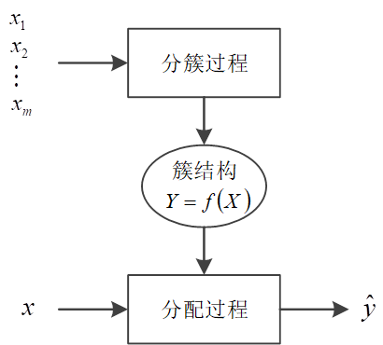
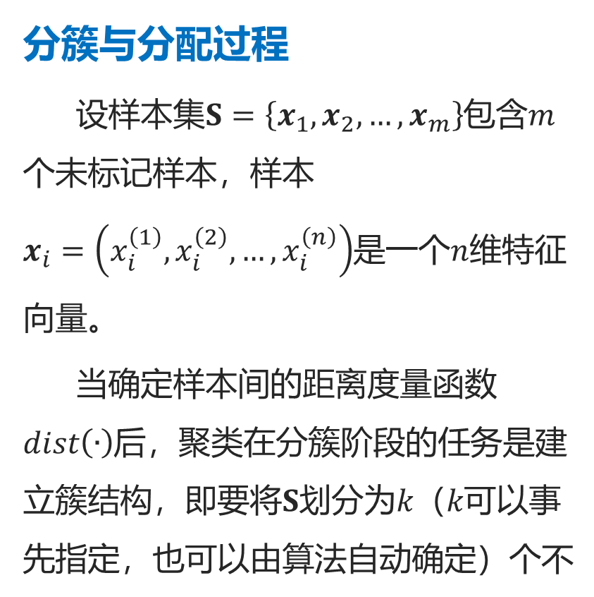
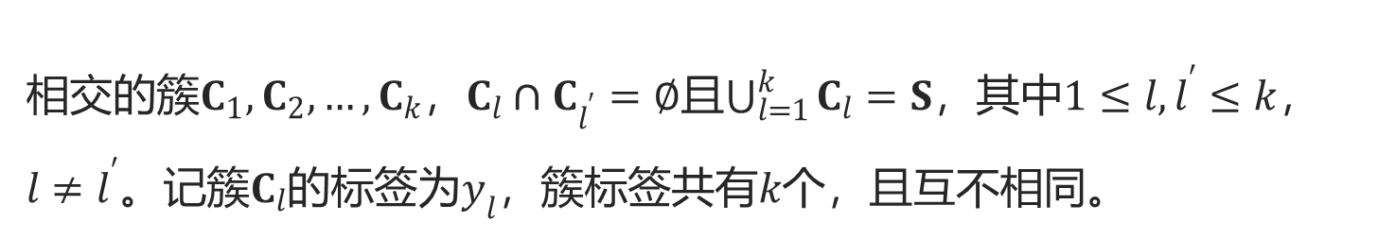
2.2.1 聚类任务
分簇与分配过程
设样本集$S=\left\{x_{1},x_{2},…,x_{m}\right\}$包含$m$个未标记样本，样本$x_{i}=\left(x_{i}^{\left(1\right)},x_{i}^{\left(2\right)},…,x_{i}^{\left(n\right)}\right)$是一个$n$维特征向量。
当确定样本间的距离度量函数$dist\left(∙\right)$后，聚类在分簇阶段的任务是建立簇结构，即要将$S$划分为$k$（$k$可以事先指定，也可以由算法自动确定）个不
相交的簇$C_{1},C_{2},…,C_{k}$，$C_{l}∩C_{l^{′}}=∅$且$\bigcup_{l=1}^{k}{C_{l}}=S$，其中$1≤l,l^{′}≤k$，$l≠l^{′}$。记簇$C_{l}$的标签为$y_{l}$，簇标签共有$k$个，且互不相同。
30
Notes:
从k-means算法的计算结果可以看到聚类是将样本集划分为若干个子集，每个子集称为“簇”，同簇内的样本具有某些相同的特点。具体来讲，聚类任务分为分簇过程和分配过程

Slide 31
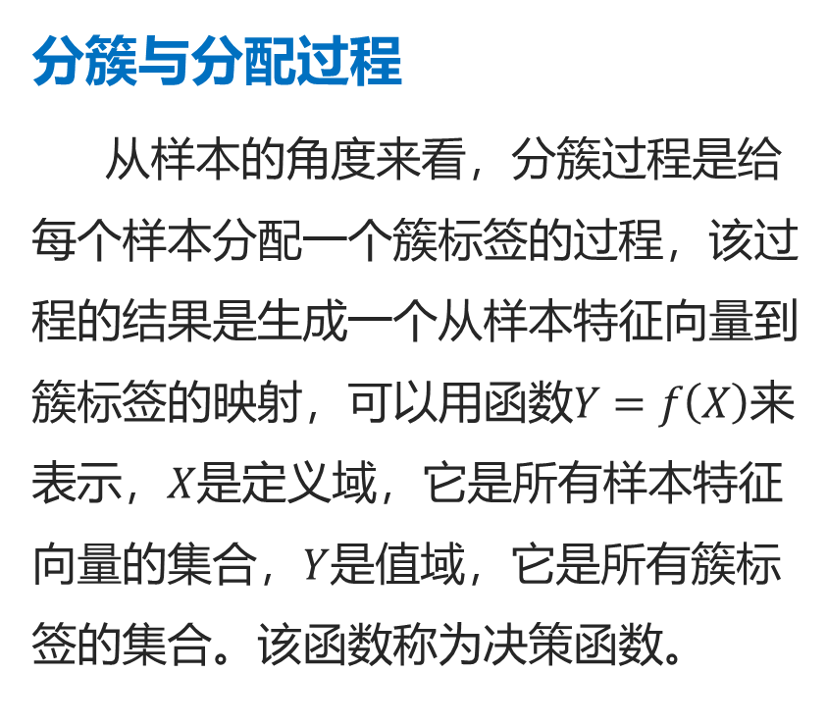
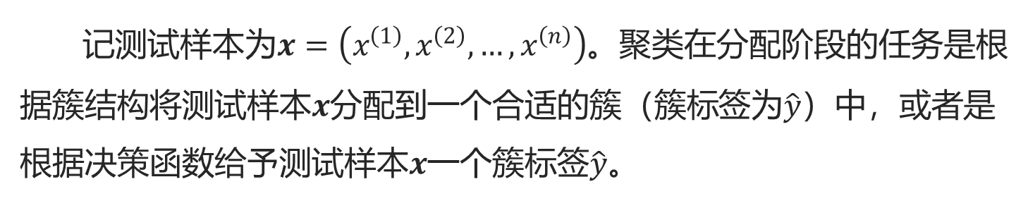
2.2.1 聚类任务
分簇与分配过程
从样本的角度来看，分簇过程是给每个样本分配一个簇标签的过程，该过程的结果是生成一个从样本特征向量到簇标签的映射，可以用函数$Y=f\left(X\right)$来表示，$X$是定义域，它是所有样本特征向量的集合，$Y$是值域，它是所有簇标签的集合。该函数称为决策函数。
记测试样本为$x=\left(x^{\left(1\right)},x^{\left(2\right)},…,x^{\left(n\right)}\right)$。聚类在分配阶段的任务是根据簇结构将测试样本$x$分配到一个合适的簇（簇标签为$\hat{y}$）中，或者是根据决策函数给予测试样本$x$一个簇标签$\hat{y}$。
31
Notes:
聚类可用来发现数据内在的分布结构，如手机机主身份识别应用示例中，聚类用于验证三个同学的步态向量在空间中的聚集情况。
聚类也可以对数据进行预处理，一般作为其它机器学习任务的前驱任务。

Slide 32
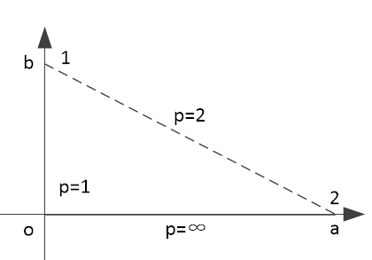
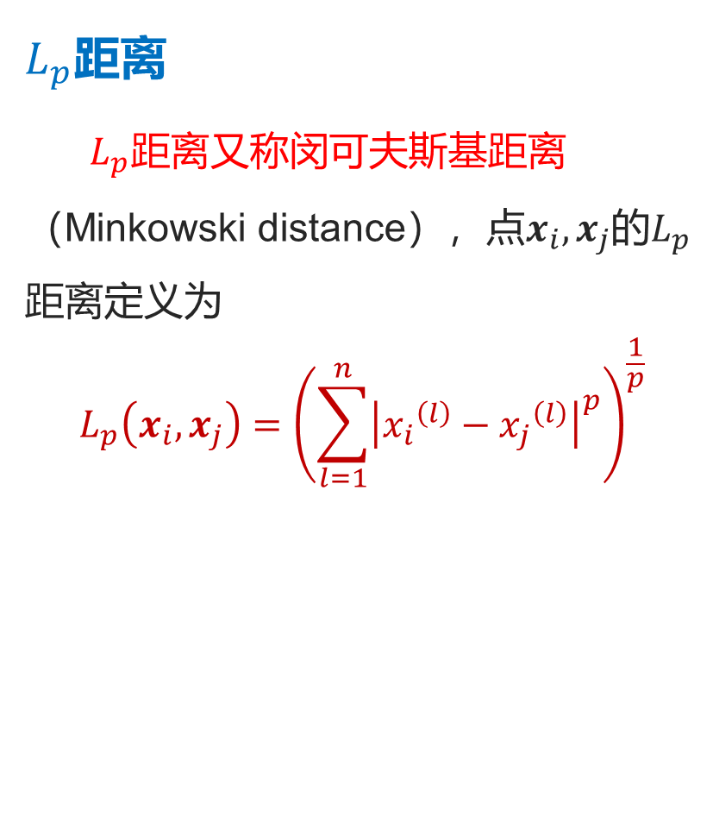
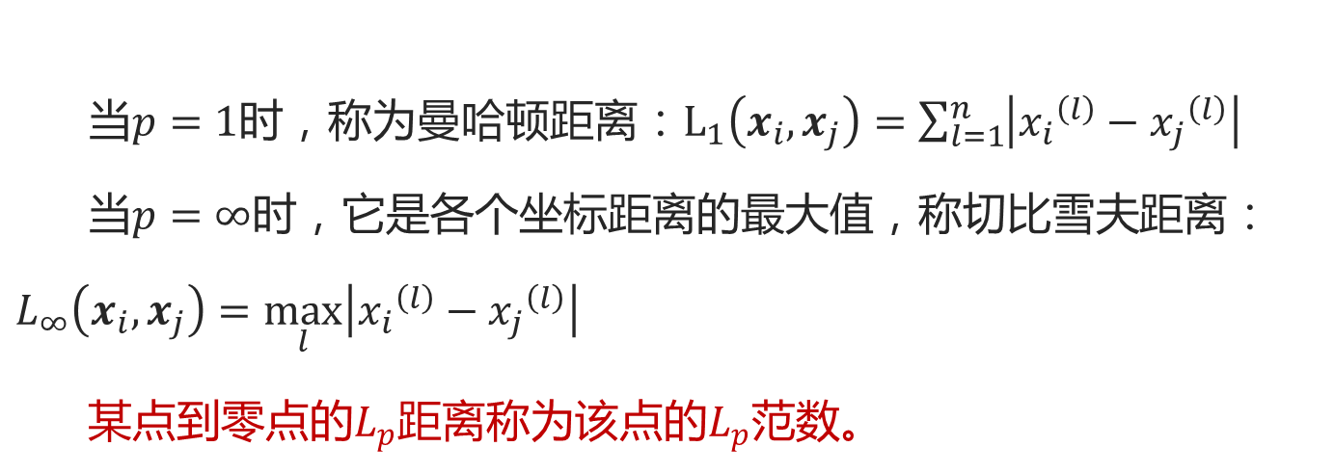
2.2.2 样本点常用距离度量
$L_{p}$距离
$L_{p}$距离又称闵可夫斯基距离（Minkowski distance），点$x_{i},x_{j}$的$L_{p}$距离定义为
$$L_{p}\left(x_{i},x_{j}\right)={\left(\sum_{l=1}^{n}{{\left|{x_{i}}^{\left(l\right)}−{x_{j}}^{\left(l\right)}\right|}^{p}}\right)}^{\frac{1}{p}}$$
当$p=1$时，称为曼哈顿距离：$L_{1}\left(x_{i},x_{j}\right)=\sum_{l=1}^{n}{\left|{x_{i}}^{\left(l\right)}−{x_{j}}^{\left(l\right)}\right|}$
当$p=∞$时，它是各个坐标距离的最大值，称切比雪夫距离：$L_{∞}\left(x_{i},x_{j}\right)=\max_{l}\left|{x_{i}}^{\left(l\right)}−{x_{j}}^{\left(l\right)}\right|$
某点到零点的$L_{p}$距离称为该点的$L_{p}$范数。
32
Notes:
从k-means算法的讨论中可知，特征空间中两个点距离的度量方法对于机器学习算法有着十分重要的意义。
图中a、b两点间的$L_{1}$距离（曼哈顿距离）为$\left|ao\right|+\left|ob\right|=3$，相当于从点a拐直角经点o到点b的路径长度，也可表述为线段ab在两个轴上的投影长度之和。曼哈顿距离来源于城市街区路径的度量，当从一个地方到另一个地方时，显然不能穿越建筑走直线距离，而只能沿街道拐角行走。因此，曼哈顿距离也叫城市街区距离（City Block distance）。
显然，a、b两点间的$L_{2}$距离为$\sqrt{5}$，$L_{∞}$距离为2。$L_{∞}$距离也称切比雪夫距离（Chebyshev distance），得名于俄罗斯数学家切比雪夫。

Slide 33
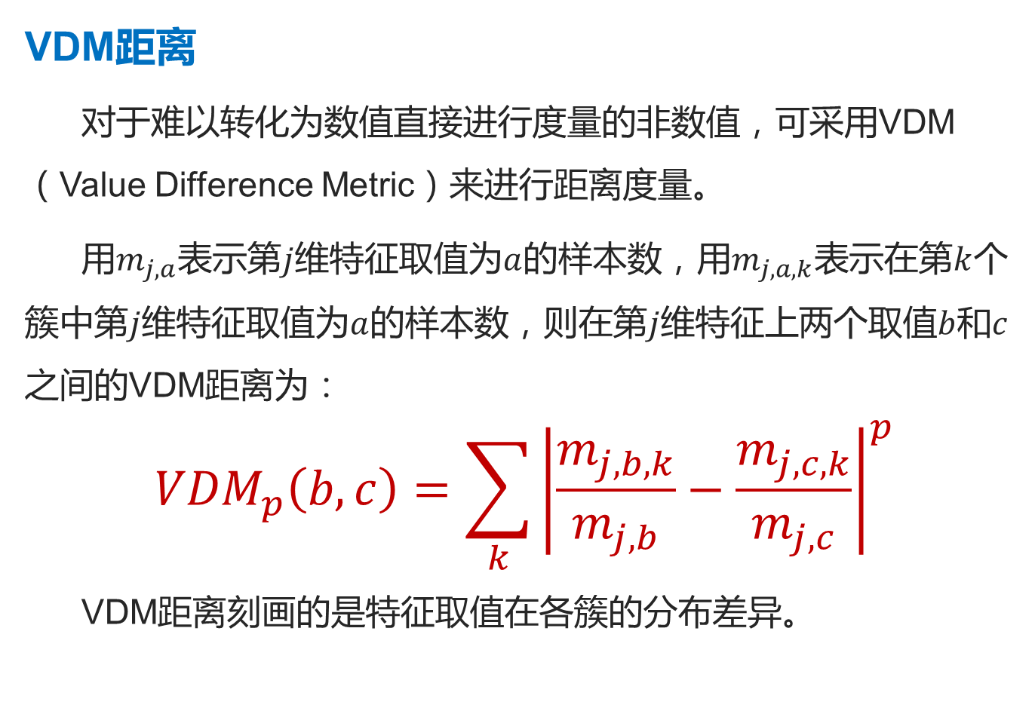
2.2.2 样本点常用距离度量
VDM距离
对于难以转化为数值直接进行度量的非数值，可采用VDM（Value Difference Metric）来进行距离度量。
用$m_{j,a}$表示第$j$维特征取值为$a$的样本数，用$m_{j,a,k}$表示在第$k$个簇中第$j$维特征取值为$a$的样本数，则在第$j$维特征上两个取值$b$和$c$之间的VDM距离为：
$${VDM}_{p}\left(b,c\right)=\sum_{k}{{\left|\frac{m_{j,b,k}}{m_{j,b}}−\frac{m_{j,c,k}}{m_{j,c}}\right|}^{p}}$$
VDM距离刻画的是特征取值在各簇的分布差异。
33
Notes:
$L_{p}$距离可以度量所谓的有序特征，包括数值和可以转化为数值进行度量的非数值，如小学、初中、高中和大学等特征值可转化为0，1，2，3等。
对于难以转化为数值直接进行度量的非数值，如单车、马车、汽车等，可采用VDM（Value Difference Metric）来进行距离度量。
VDM距离刻画的是特征取值在各簇的分布差异。

Slide 34
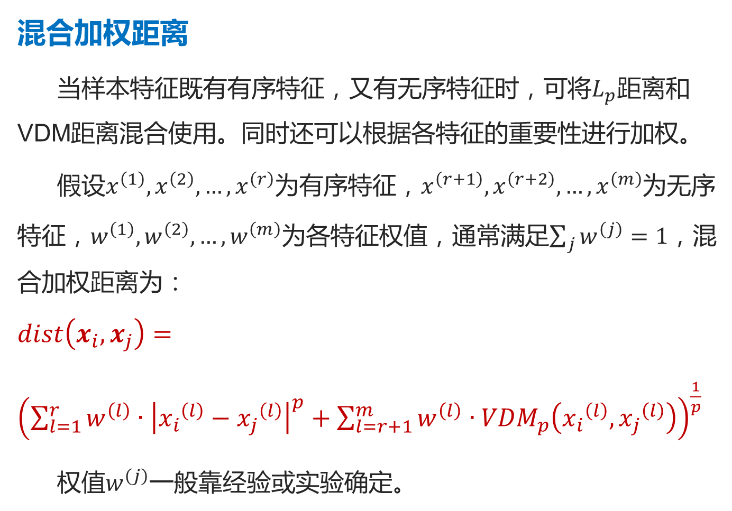
2.2.2 样本点常用距离度量
混合加权距离
当样本特征既有有序特征，又有无序特征时，可将$L_{p}$距离和VDM距离混合使用。同时还可以根据各特征的重要性进行加权。
假设$x^{\left(1\right)},x^{\left(2\right)},…,x^{\left(r\right)}$为有序特征，$x^{\left(r+1\right)},x^{\left(r+2\right)},…,x^{\left(m\right)}$为无序特征，$w^{\left(1\right)},w^{\left(2\right)},…,w^{\left(m\right)}$为各特征权值，通常满足$\sum_{j}{w^{\left(j\right)}}=1$，混合加权距离为：$dist\left(x_{i},x_{j}\right)={\left(\sum_{l=1}^{r}{{w^{\left(l\right)}∙\left|{x_{i}}^{\left(l\right)}−{x_{j}}^{\left(l\right)}\right|}^{p}}+\sum_{l=r+1}^{m}{w^{\left(l\right)}∙{VDM}_{p}\left({x_{i}}^{\left(l\right)},{x_{j}}^{\left(l\right)}\right)}\right)}^{\frac{1}{p}}$
权值$w^{\left(j\right)}$一般靠经验或实验确定。
34

Slide 35
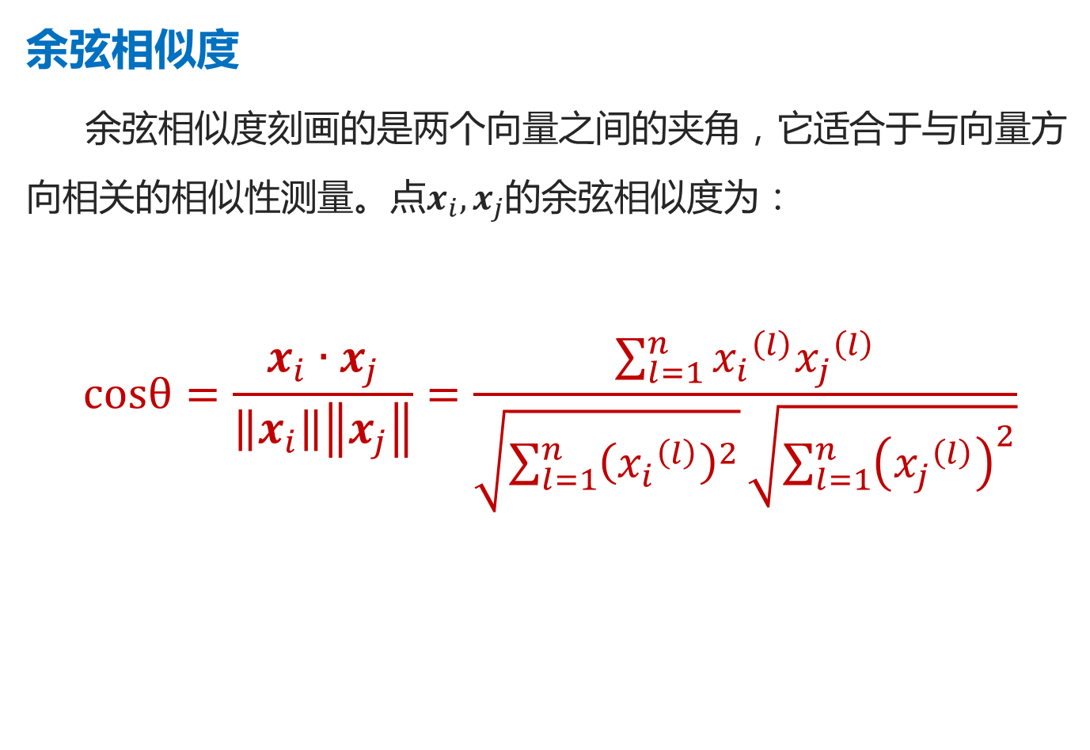
2.2.2 样本点常用距离度量
余弦相似度
余弦相似度刻画的是两个向量之间的夹角，它适合于与向量方向相关的相似性测量。点$x_{i},x_{j}$的余弦相似度为：
$$cosθ=\frac{x_{i}∙x_{j}}{\left\|x_{i}\right\|\left\|x_{j}\right\|}=\frac{\sum_{l=1}^{n}{{x_{i}}^{\left(l\right)}{x_{j}}^{\left(l\right)}}}{\sqrt{\sum_{l=1}^{n}{{\left({x_{i}}^{\left(l\right)}\right)}^{2}}}\sqrt{\sum_{l=1}^{n}{{\left({x_{j}}^{\left(l\right)}\right)}^{2}}}}$$
35

Slide 36
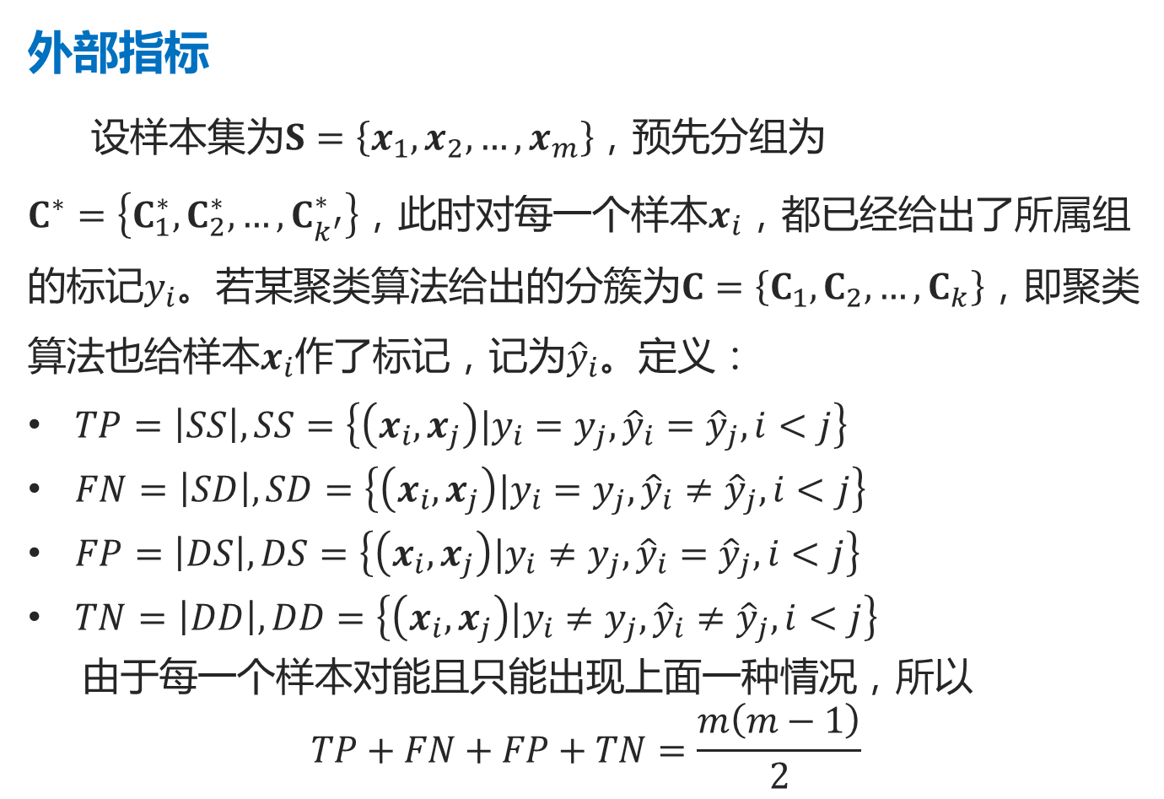
2.2.3 聚类算法评价指标
外部指标
设样本集为$S=\left\{x_{1},x_{2},…,x_{m}\right\}$，预先分组为$C^{∗}=\left\{C_{1}^{∗},C_{2}^{∗},…,C_{k^{′}}^{∗}\right\}$，此时对每一个样本$x_{i}$，都已经给出了所属组的标记$y_{i}$。若某聚类算法给出的分簇为$C=\left\{C_{1},C_{2},…,C_{k}\right\}$，即聚类算法也给样本$x_{i}$作了标记，记为${\hat{y}}_{i}$。定义：
$TP=\left|SS\right|,SS=\left\{\left(x_{i},x_{j}\right)|y_{i}=y_{j},{\hat{y}}_{i}={\hat{y}}_{j},i<j\right\}$
$FN=\left|SD\right|,SD=\left\{\left(x_{i},x_{j}\right)|y_{i}=y_{j},{\hat{y}}_{i}≠{\hat{y}}_{j},i<j\right\}$
$FP=\left|DS\right|,DS=\left\{\left(x_{i},x_{j}\right)|y_{i}≠y_{j},{\hat{y}}_{i}={\hat{y}}_{j},i<j\right\}$
$TN=\left|DD\right|,DD=\left\{\left(x_{i},x_{j}\right)|y_{i}≠y_{j},{\hat{y}}_{i}≠{\hat{y}}_{j},i<j\right\}$
由于每一个样本对能且只能出现上面一种情况，所以
$$TP+FN+FP+TN=\frac{m\left(m−1\right)}{2}$$
36
Notes:
其中，$\left|∙\right|$表示集合中元素的个数。TP （True Positive）表示真正，即被算法分簇正确的正样本；FN（False Negative）表示假正，即被算法分簇错误的正样本；FP（False Positive）表示假负，即被算法分簇错误的负样本；TN（True Negative）表示真负，即被算法分簇正确的负样本。
由于每一个样本对能且只能出现上面一种情况，所以$TP+FN+FP+TN=\frac{m\left(m−1\right)}{2}$。

Slide 37
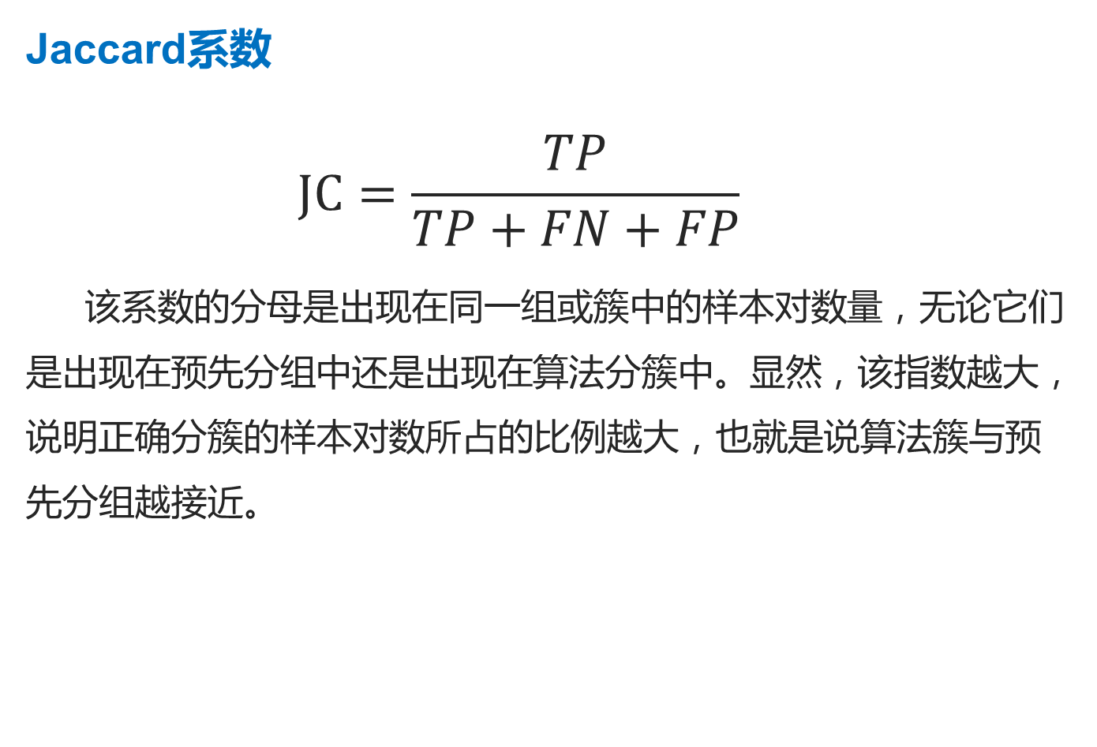
2.2.3 聚类算法评价指标
Jaccard系数
$$JC=\frac{TP}{TP+FN+FP}$$
该系数的分母是出现在同一组或簇中的样本对数量，无论它们是出现在预先分组中还是出现在算法分簇中。显然，该指数越大，说明正确分簇的样本对数所占的比例越大，也就是说算法簇与预先分组越接近。
37

Slide 38
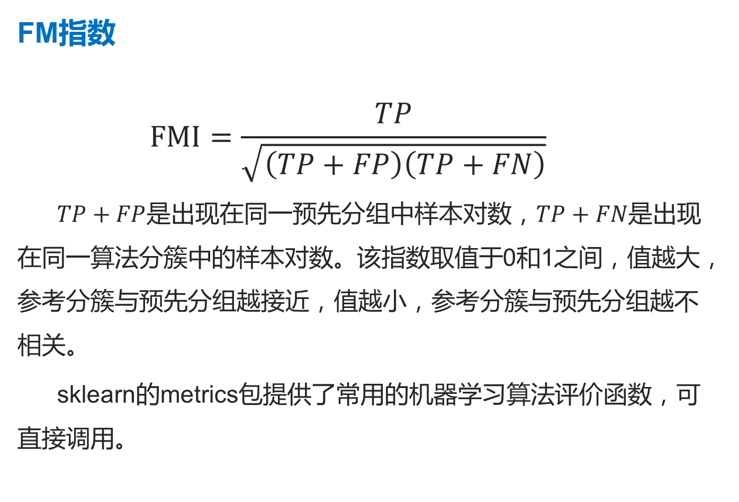
2.2.3 聚类算法评价指标
FM指数
$$FMI=\frac{TP}{\sqrt{\left(TP+FP\right)\left(TP+FN\right)}}$$
$TP+FP$是出现在同一预先分组中样本对数，$TP+FN$是出现在同一算法分簇中的样本对数。该指数取值于0和1之间，值越大，参考分簇与预先分组越接近，值越小，参考分簇与预先分组越不相关。
sklearn的metrics包提供了常用的机器学习算法评价函数，可直接调用。
38

Slide 39
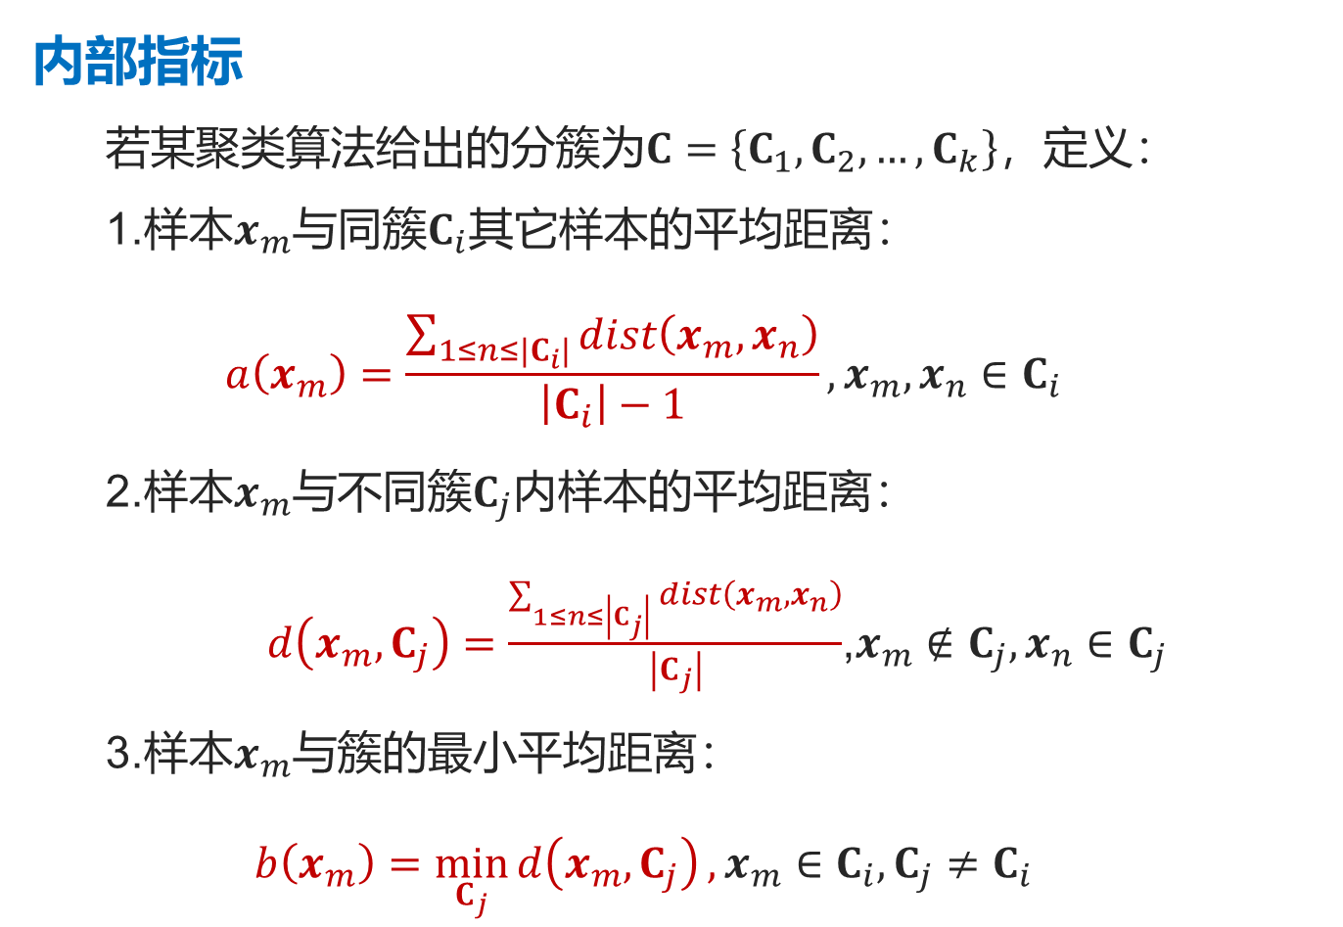
2.2.3 聚类算法评价指标
内部指标
若某聚类算法给出的分簇为$C=\left\{C_{1},C_{2},…,C_{k}\right\}$，定义：
1.样本$x_{m}$与同簇$C_{i}$其它样本的平均距离：
$$a\left(x_{m}\right)=\frac{\sum_{1≤n≤\left|C_{i}\right|}{dist\left(x_{m},x_{n}\right)}}{\left|C_{i}\right|−1},x_{m},x_{n}∈C_{i}$$
2.样本$x_{m}$与不同簇$C_{j}$内样本的平均距离：
$d\left(x_{m},C_{j}\right)=\frac{\sum_{1≤n≤\left|C_{j}\right|}{dist\left(x_{m},x_{n}\right)}}{\left|C_{j}\right|}$,$x_{m}∉C_{j},x_{n}∈C_{j}$
3.样本$x_{m}$与簇的最小平均距离：
$$b\left(x_{m}\right)=\min_{C_{j}}{d\left(x_{m},C_{j}\right)},x_{m}∈C_{i},C_{j}≠C_{i}$$
39

Slide 40
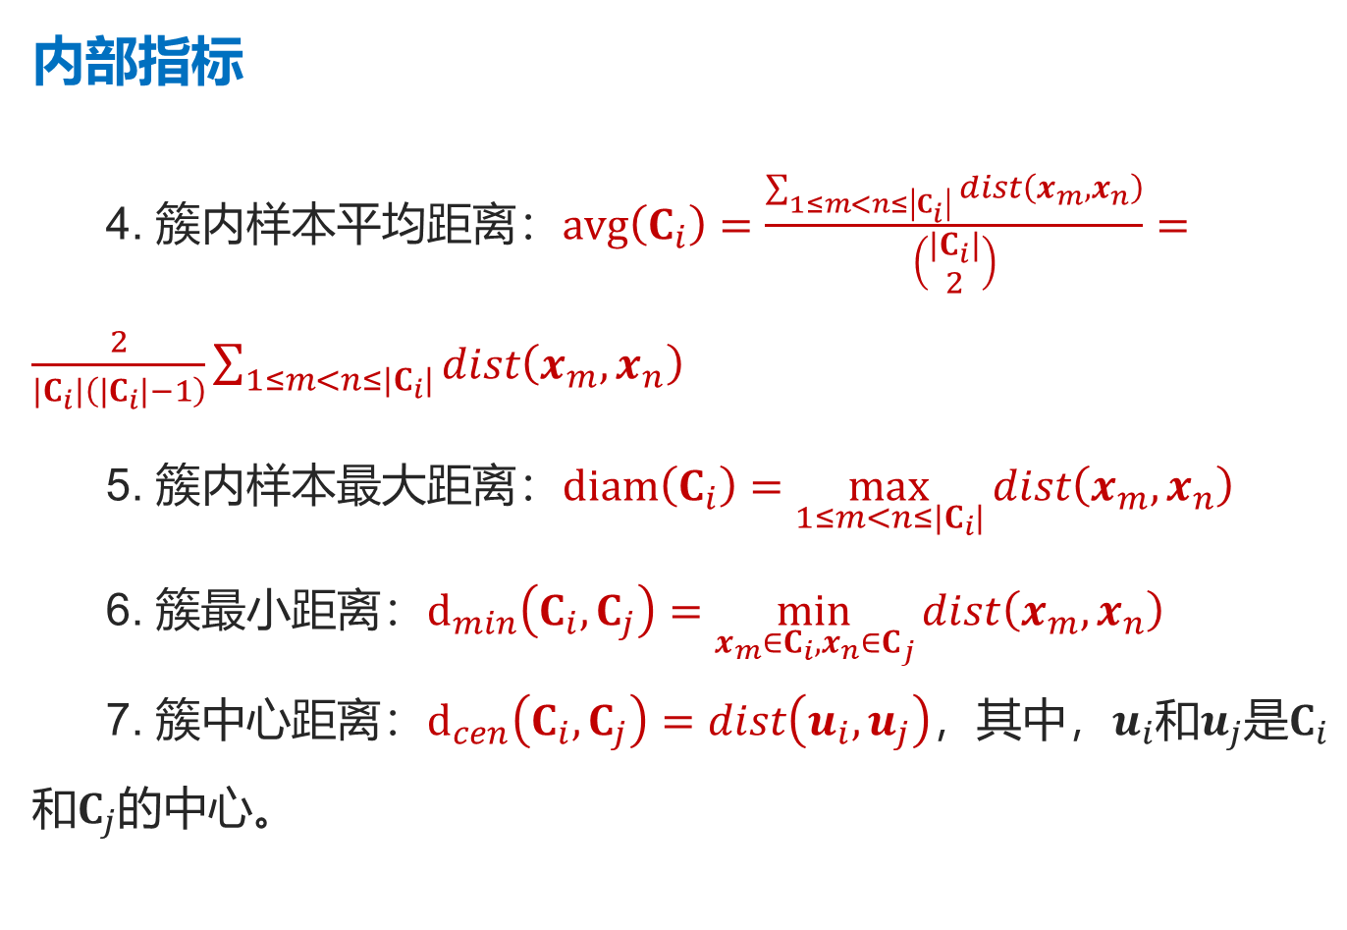
2.2.3 聚类算法评价指标
内部指标
4. 簇内样本平均距离：$avg\left(C_{i}\right)=\frac{\sum_{1≤m<n≤\left|C_{i}\right|}{dist\left(x_{m},x_{n}\right)}}{\left(\begin{matrix}\left|C_{i}\right| \\ 2\end{matrix}\right)}=\frac{2}{\left|C_{i}\right|\left(\left|C_{i}\right|−1\right)}\sum_{1≤m<n≤\left|C_{i}\right|}{dist\left(x_{m},x_{n}\right)}$
5. 簇内样本最大距离：$diam\left(C_{i}\right)=\max_{1≤m<n≤\left|C_{i}\right|}{dist\left(x_{m},x_{n}\right)}$
6. 簇最小距离：$d_{min}\left(C_{i},C_{j}\right)=\min_{x_{m}∈C_{i},x_{n}∈C_{j}}{dist\left(x_{m},x_{n}\right)}$
7. 簇中心距离：$d_{cen}\left(C_{i},C_{j}\right)=dist\left(u_{i},u_{j}\right)$，其中，$u_{i}$和$u_{j}$是$C_{i}$和$C_{j}$的中心。
40

Slide 41
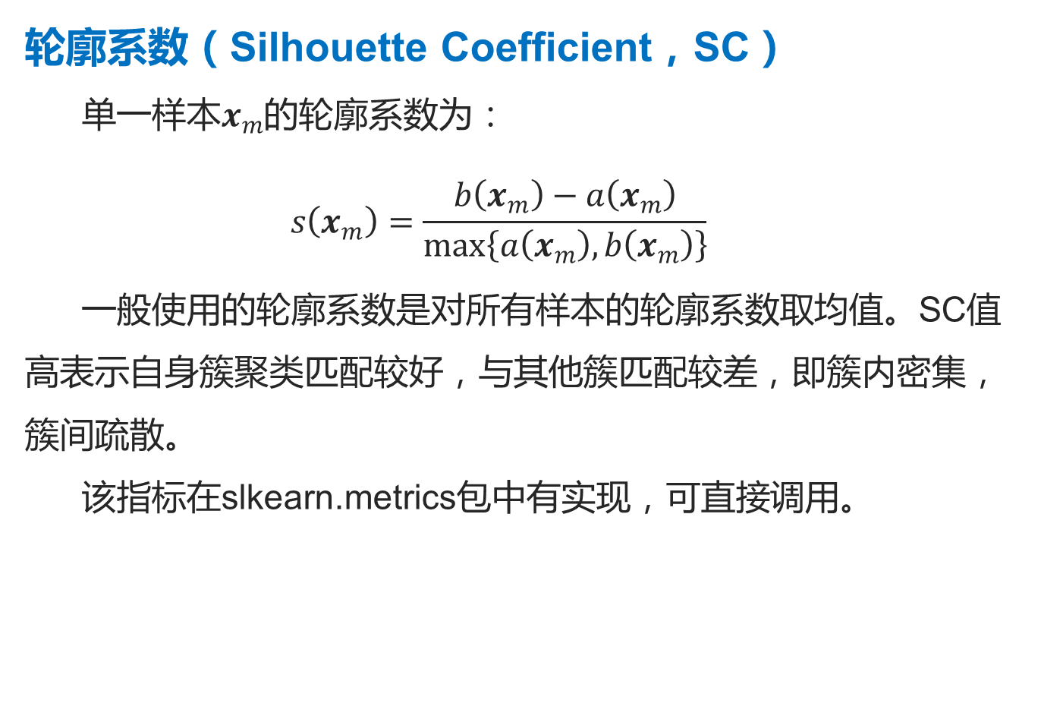
2.2.3 聚类算法评价指标
轮廓系数（Silhouette Coefficient，SC）
单一样本$x_{m}$的轮廓系数为：
$$s\left(x_{m}\right)=\frac{b\left(x_{m}\right)−a\left(x_{m}\right)}{\max\left\{a\left(x_{m}\right),b\left(x_{m}\right)\right\}}$$
一般使用的轮廓系数是对所有样本的轮廓系数取均值。SC值高表示自身簇聚类匹配较好，与其他簇匹配较差，即簇内密集，簇间疏散。
该指标在slkearn.metrics包中有实现，可直接调用。
41

Slide 42
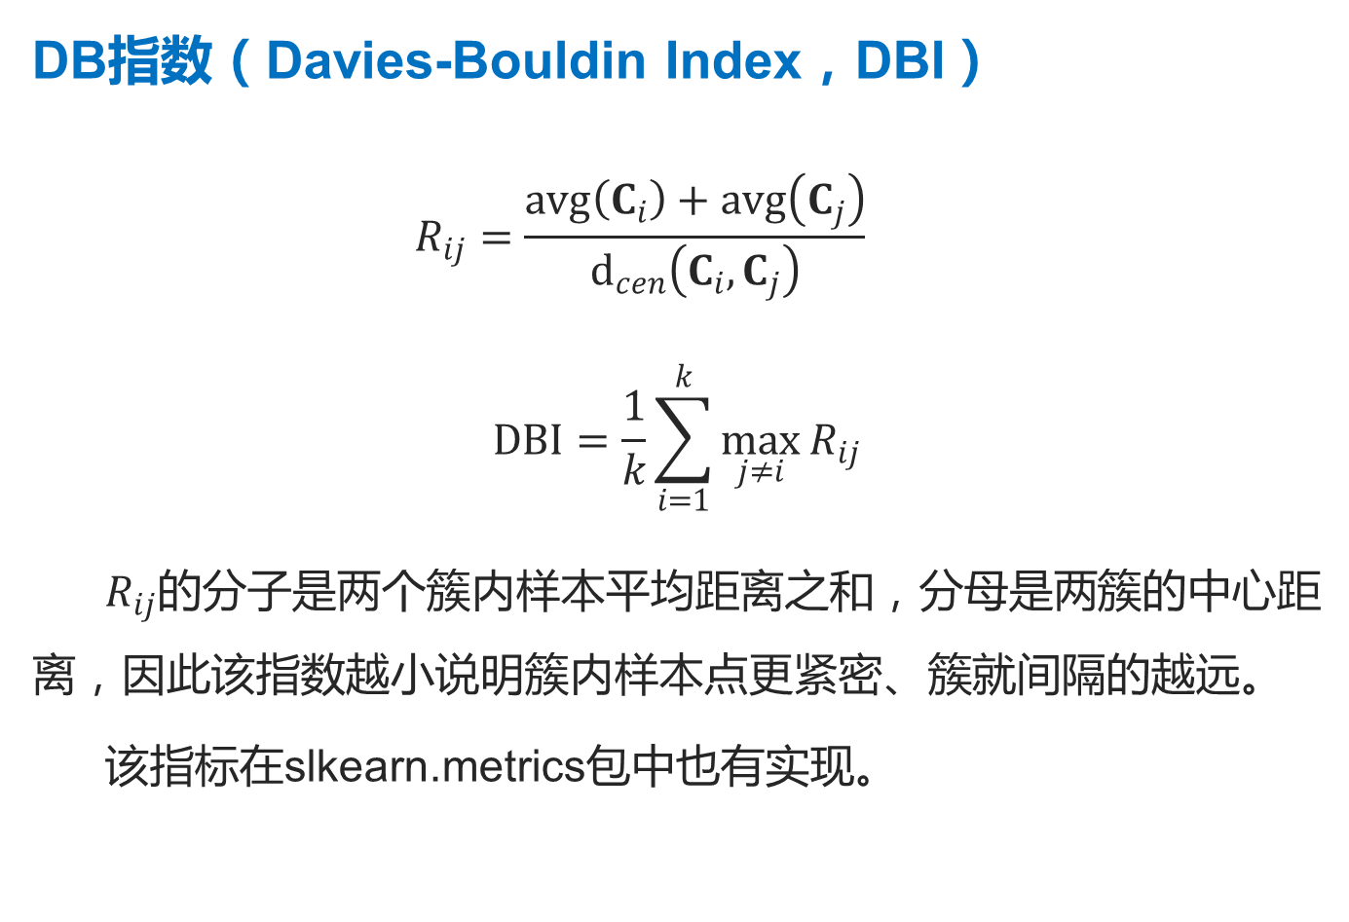
2.2.3 聚类算法评价指标
DB指数（Davies-Bouldin Index，DBI）
$$R_{ij}=\frac{avg\left(C_{i}\right)+avg\left(C_{j}\right)}{d_{cen}\left(C_{i},C_{j}\right)}$$
$$DBI=\frac{1}{k}\sum_{i=1}^{k}{\max_{j≠i}{R_{ij}}}$$
$R_{ij}$的分子是两个簇内样本平均距离之和，分母是两簇的中心距离，因此该指数越小说明簇内样本点更紧密、簇就间隔的越远。
该指标在slkearn.metrics包中也有实现。
42

Slide 43
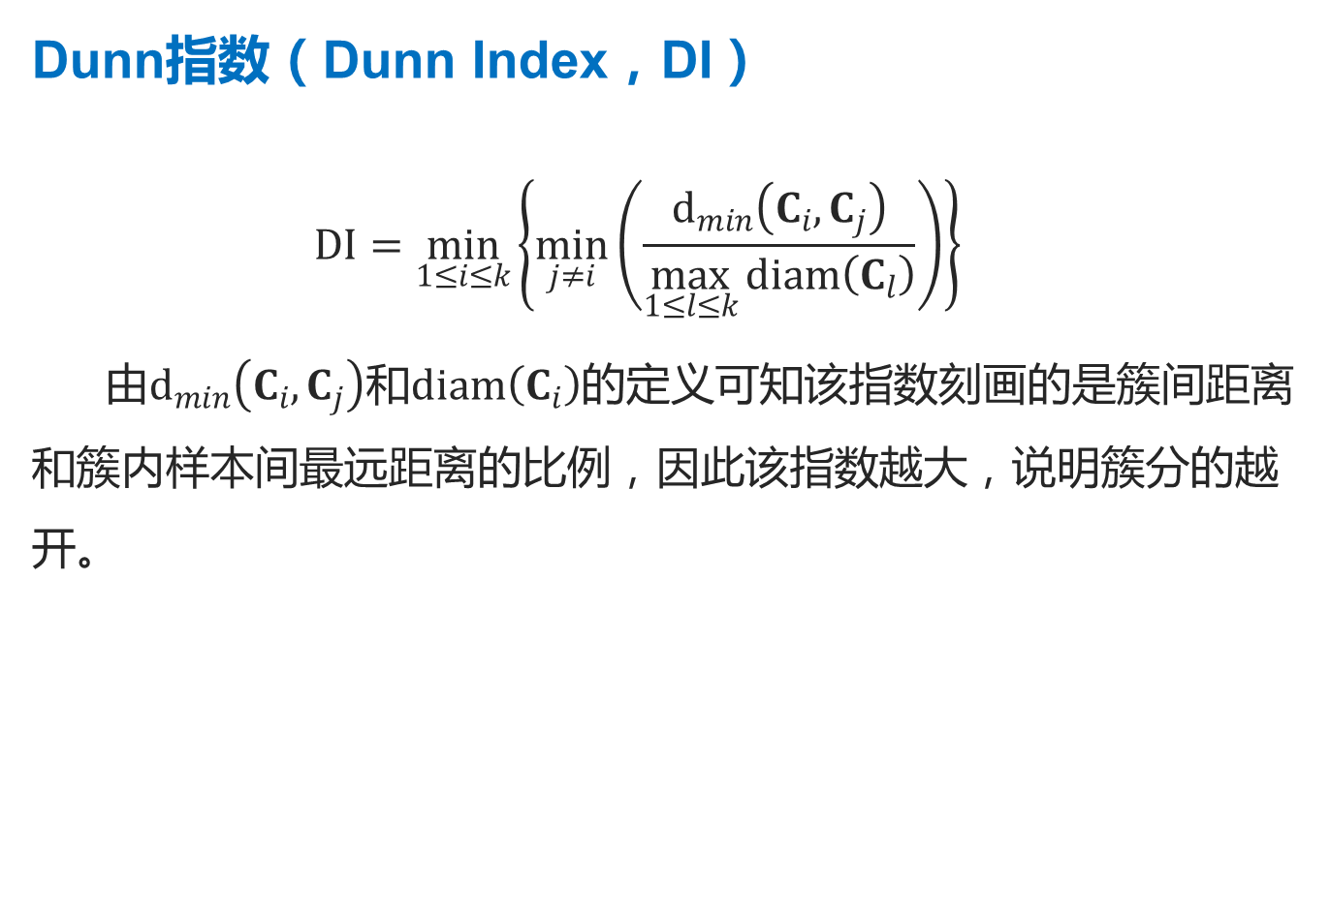
2.2.3 聚类算法评价指标
Dunn指数（Dunn Index，DI）
$$DI=\min_{1≤i≤k}\left\{\min_{j≠i}\left(\frac{d_{min}\left(C_{i},C_{j}\right)}{\max_{1≤l≤k}{diam\left(C_{l}\right)}}\right)\right\}$$
由$d_{min}\left(C_{i},C_{j}\right)$和$diam\left(C_{i}\right)$的定义可知该指数刻画的是簇间距离和簇内样本间最远距离的比例，因此该指数越大，说明簇分的越开。
43

Slide 44
2.2.4 聚类算法分类
1.划分聚类
划分聚类是基于距离的，它的基本思想是使簇内的点距离尽量近、簇间的点距离尽量远。
由于损失函数的非凸性，除了采用穷举法，算法难以保证每次都得到全局最优解。而在数据量很大时，采用穷举法不现实，因此，此类算法大都采用所谓的贪心策略，即在每一轮迭代中寻求当前最优解，并基于此轮最优解进行下一轮迭代，如此通过多轮迭代来提高求解质量。
44
Notes:
k-means算法即典型的划分聚类方法（Partitioning Method）。

Slide 45
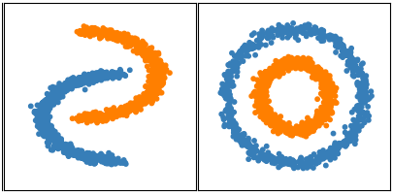
2.2.4 聚类算法分类
2.密度聚类
密度聚类是基于所谓的密度（Density）进行分簇。这里的密度是指某样本点给定邻域内的其它样本点的数量。密度聚类的思想是当邻域的密度达到指定阈值时，就将邻域内的样本点合并到本簇内，如果本簇内所有样本点的邻域密度都达不到指定阈值，则本簇划分完毕，进行下一个簇的划分。
45

Slide 46
2.2.4 聚类算法分类
3.层次聚类
层次（Hierarchical）聚类方法强调的是聚类执行的过程，分为自底向上的凝聚方法和自顶向下的分裂方法两种。
凝聚方法是先将每一个样本点当成一个簇，然后根据距离和密度等度量准则进行逐步合并。
分裂方法是先将所有样本点放在一个簇内，然后再逐步分解，如二分k-means算法。
46

Slide 47
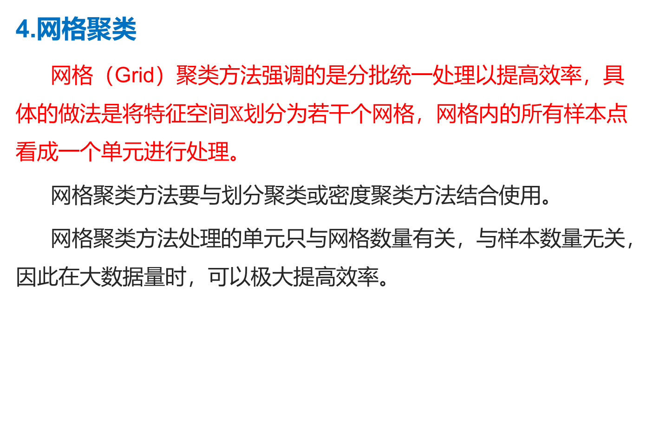
2.2.4 聚类算法分类
4.网格聚类
网格（Grid）聚类方法强调的是分批统一处理以提高效率，具体的做法是将特征空间$𝕏$划分为若干个网格，网格内的所有样本点看成一个单元进行处理。
网格聚类方法要与划分聚类或密度聚类方法结合使用。
网格聚类方法处理的单元只与网格数量有关，与样本数量无关，因此在大数据量时，可以极大提高效率。
47

Slide 48
2.2.4 聚类算法分类
5.模型聚类
模型（Model）聚类假定每个簇符合一个分布模型，通过找到这个分布模型，就可以对样本点进行分簇。
模型聚类主要包括基于统计和基于神经网络两大类方法，前者以高斯混合模型（Gaussian Mixture Models，GMM）为代表，后者以自组织映射网络（Self Organizing Map，SOM）为代表。
48

Slide 49
1
K均值聚类算法及应用实例
第二章
聚 类
2
聚类算法基础
3
DBSCAN及其派生算法
4
AGNES算法
49

Slide 50

2.3.1 相关概念及算法流程
密度相关的概念和定义
1.$ϵ$-邻域（Eps-neighborhood）
设$ε$为距离值。对样本点$x_{i}∈S$，记$N_{ε}\left(x_{i}\right)$为样本集$S$中所有与$x_{i}$距离不大于$ε$的样本，称为$x_{i}$的$ϵ$-邻域。即
$$N_{ε}\left(x_{i}\right)=\left\{x_{j} | dist\left(x_{j},x_{i}\right)≤ε\right\}$$
$ϵ$是DBSCAN算法需要指定的两个参数之一。
2.核心点（core point）和边界点（border points）
该算法还需要指定另一个自然数阈值参数$MinPts$，用来区分所谓的核心点和边界点。核心点是$ϵ$-邻域中样本点数量不小于$MinPts$的点，即如果$x_{i}$是核心点，则$\left|N_{ε}\left(x_{i}\right)\right|≥MinPts$。相反，则称为边界点。直观来看，核心点是密度簇内处于内部的点，边界点是处于簇边界的点。
50

Slide 51

2.3.1 相关概念及算法流程
密度相关的概念和定义
3.直接密度可达（directly density-reachable）
若$x_{j}$位于$x_{i}$的邻域内，且$x_{i}$是核心点，则称$x_{j}$可由$x_{i}$直接密度可达。显然，核心点之间的直接密度可达是对称的，而边界点和核心点之间的直接密度可达不是对称的。
4.密度可达（density-reachable）
密度可达是由直接密度可达多次传递得到。称$x_{j}$可由$x_{i}$密度可达，如果存在一个样本点序列$p_{1},p_{2},…,p_{n}$，$p_{1}=x_{i}$，$p_{n}=x_{j}$，且$p_{i+1}$由$p_{i}$直接密度可达。
核心点之间的密度可达也是对称的。
51

Slide 52


2.3.1 相关概念及算法流程
密度相关的概念和定义
5.密度相连（density-connected）
对点$x_{i}$和$x_{j}$，若存在点$o$，使得$x_{i}$和$x_{j}$均可由$o$密度可达，则称$x_{i}$和$x_{j}$密度相连。
52

Slide 53

2.3.1 相关概念及算法流程
密度相关的概念和定义
DBSCAN中的“簇”：所有密度相连的样本点集合。也就是说，在给定邻域参数$ϵ$和$MinPts$时，簇$C$是样本集$S$的非空子集，它满足以下两个条件：
1）$∀x_{i},x_{j}$：如果$x_{i}∈C$，且$x_{j}$可由$x_{i}$密度可达，则$x_{j}∈C$。
2）$∀x_{i},x_{j}∈C$：$x_{i}$和$x_{j}$密度相连。
簇$C$至少包含一个核心点，因此，簇内样本点个数不小于$MinPts$。按照以上定义，根据参数$ϵ$和$MinPts$的大小，可能会出现某些样本点不属于任何一个簇，称为噪声点（noise）。
53

Slide 54


2.3.1 相关概念及算法流程
算法流程
根据以上定义，可得如下两个结论：1）如果$x_{i}$是一个核心点，那么所有与$x_{i}$密度可达的点组成一个簇；2）如果$x_{i}$是簇$C$的一个核心点，那么所有与$x_{i}$密度可达的点的集合等于簇$C$。
54
Notes:
简要说明下第二个结论：假设$x_{i}$和$x_{j}$都是簇$C$内的核心点，因为它们密度相连，因此存在某点$x^{′}$，使得$x_{i}$和$x_{j}$分别由$x^{′}$密度可达，又因为核心点之间的密度可达是对称的，所以$x_{i}$和$x_{j}$是双向密度可达的，由此可知簇$C$内所有核心点相互之间都是密度可达的，因此，簇$C$内任一点都可由任一核心点密度可达。
可见簇内任一核心点可代表该簇，由该点可生成整个簇，因此DBSCAN算法分簇的过程就是重复查找核心点并扩展成簇，直至没有核心点为止
第2、3步是找到一个核心点，第4-7步是以该核心点为基础查找所有密度可达的点，从而生成一个簇。算法执行完后，每个样本点都被标记了簇号或者是噪声点标签noise。
从算法流程可以看出，DBSCAN的基本操作是验证查找邻域内的点。每个点都要进行一次这样的操作，可认为这样的操作要对所有的点都进行，因此，它的时间复杂度是$O\left(m×m\right)$，其中$m$是样本数量。如果采用一些改进的数据结构，可以使查找邻域的时间复杂度降低，使得总的时间复杂度减少到$O\left(m×\log{m}\right)$，但会增加空间复杂度。

Slide 55

2.3.1 相关概念及算法流程
应用示例
55
Notes:
按参数$ϵ$和$MinPts$分别取（2，2）、（5，4）、（6，3）时的聚类结果

Slide 56





2.3.2 邻域参数$ϵ$和$MinPts$的确定
DBSCAN算法善于发现任意形状的稠密分布的数据集，但它的结果对邻域参数$ϵ$和$MinPts$敏感。不像k-means算法只需要调整一个参数，DBSCAN算法需要对两个参数进行联合调参，复杂度要高的多。
$ϵ$和$MinPts$取（2，2） $ϵ$和$MinPts$取（5，4） $ϵ$和$MinPts$取（6，3）
56
Notes:
在固定参数$ϵ$时，参数$MinPts$过大会导致核心点过少，使得一些小簇被放弃，噪声点增多，而参数$MinPts$过小会导致某些噪声进入簇中。在固定参数$MinPts$时，参数$ϵ$过大也会将噪声点纳入簇中，过小会使核心点减少，噪声点增多。
在实际应用中，如果能确定聚类的具体评价指标，如簇数、轮廓系数、DB指数和噪声点数限制等，则可以对参数$ϵ$和$MinPts$的合理取值依次运行DBSCAN算法，取最好的评价结果。如果数据量特别大，则可以将参数空间划分为若干网格，每个网格取一个代表值进行聚类。

Slide 57

2.3.2 邻域参数$ϵ$和$MinPts$的确定
DBSCAN原论文给出了一个依据$MinPts$值确定$ϵ$的参考方法。
设$k_dist$为某点$p$到离它第$k$近的那个邻居点的距离，$1_dist$是点$p$到最近点的距离。点$p$的$k$-邻域至少包含$k+1$个点。如果该邻域内有一些点与$p$的距离正好相等，则该邻域包含的点数要大于$k+1$。
直观地想像，如果点$p$处在聚集比较密的区域，那么当$k$值发生变化时，$k_dist$不会发生大的变化，如果点处于稀疏的区域，那么$k_dist$的变化就会很大。对指定的$k$，可以计算每个点$p$的$k_dist$，将它们按大小排序并作图，然后依据图中的“拐点”来确$ϵ$，即将$ϵ$设为拐点的$k_dist$值，$MinPts$设为$k$。
57
Notes:
DBSCAN原论文^{[9]}给出了一个依据$MinPts$值确定$ϵ$的参考方法，其目的是使得DBSCAN算法能够聚类到“最小”的簇。
对于$MinPts$值，也就是$k$值，经验建议将调整初值设为样本的特征数加1。

Slide 58

2.3.3 OPTICS算法
定义
1.点$x_{i}$的核心距离（core-distance of an object $x_{i}$）
对指定的距离参数$ε$和自然数参数$MinPts$，记$MinPts_distance\left(x_{i}\right)$为点$x_{i}$到它的第$MinPts$近邻居节点的距离，则点$x_{i}$的核心距离为：${core_distance}_{ε,MinPts}\left(x_{i}\right)=\left\{\begin{matrix}UNDEFINED,if \left|N_{ε}\left(x_{i}\right)\right|<MinPts \\ MinPts_distance\left(x_{i}\right),otherwise\end{matrix}\right.$
只有核心点才有核心距离，且核心距离是使该点成为核心点的最小距离，${core_distance}_{ε,MinPts}\left(x_{i}\right)≤ε$。
58

Slide 59

2.3.3 OPTICS算法
定义
2.点$x_{j}$到点$x_{i}$的可达距离（reachability-distance object $x_{j}$ w.r.t. object $x_{i}$）
点$x_{j}$到点$x_{i}$的可达距离为：${reachability_distance}_{ε,MinPts}\left({x_{j},x}_{i}\right)=\left\{\begin{matrix}UNDEFINED,if \left|N_{ε}\left(x_{i}\right)\right|<MinPts \\ max\left({core_distance}_{ε,MinPts}\left(x_{i}\right),distance\left(x_{i},x_{j}\right)\right),otherwise\end{matrix}\right.$
只有核心点才能被可达，且可达距离是该核心点的核心距离或者两点间距离的最大值。
59

Slide 60


2.3.3 OPTICS算法
定义
图中，$MinPts$为4，点$x_{i}$的核心距离用$c\left(x_{i}\right)$表示，点$x_{1}$和$x_{2}$到点$x_{i}$的可达距离分别用$r\left(x_{1}\right)$和$r\left(x_{2}\right)$表示。该示例中，$r\left(x_{1}\right)= c\left(x_{i}\right)$。
60

Slide 61

2.3.3 OPTICS算法
计算可达距离流程
OPTICS算法的核心思想是将每个点离最近聚集密集区的可达距离都计算出来，然后据此进行分簇。
61

Slide 62


2.3.3 OPTICS算法
计算可达距离流程
领域半径$ϵ$常取为特别大的值，这样可以将所有的点都包含在计算范围内。有序队列中的每个点都要对每次的核心点更新可达距离，因此，最终的可达距离是与最近核心点之间的距离，因此，最终的可达距离可以看作是该点与最近聚集密集区的可达距离。
可达距离形成两个凹陷，分别对应两个簇。如果以图中的虚线距离为标准来划分，则虚线以上的点为噪声点，它们离聚集区过远，而虚线以下的点聚集在两个区域，分别对应两个簇。
62
Notes:
标红的含义：所有点都是核心点，因此找到的第一个点就是核心点，然后所有的点都是它的直接密度可达点（在第3步就已经将所有点放入有序队列）。每个簇的第1个点的可达距离是很大的，也就是说凹陷的起始点也是本簇内点。

Slide 63

2.3.3 OPTICS算法
sklearn中的OPTICS类
其中，max_eps参数即为邻域半径ϵ，min_samples参数为核心点最小邻域点数MinPts，eps参数即为分簇的距离标准（上图中虚线代表的距离）。
63

Slide 64
2.3.3 OPTICS算法
示例
64
Notes:
第5行配置了初始参数，读者可以设置其他值来看看聚类的效果。第7行输出的是按先后次序排列的结果队列。第10行输出的是结果队列中各点的可达距离。第18行输出的是按可达距离进行分簇的结果，可见分为0、1两个簇，-1表示噪声点。第25行输出的是按原始顺序排列的各点的簇号。最后是用图显示的最终分簇结果。

Slide 65
2.3.3 OPTICS算法
示例
65

Slide 66
1
K均值聚类算法及应用实例
第二章
聚 类
2
聚类算法基础
3
DBSCAN及其派生算法
4
AGNES算法
66

Slide 67

2.4.1 簇之间的距离度量
设有两个簇$C_{i}$和簇$C_{j}$，用$DIST\left(C_{i},C_{j}\right)$表示簇之间的距离，用$dist\left(x_{i},x_{j}\right)$表示点之间的距离度量函数：
1. 簇最小距离:${DIST}_{min}\left(C_{i},C_{j}\right)=\min_{\begin{matrix}x_{k}∈C_{i} \\ x_{l}∈C_{j}\end{matrix}}{dist\left(x_{k},x_{l}\right)}$
2.簇最大距离:${DIST}_{max}\left(C_{i},C_{j}\right)=\max_{\begin{matrix}x_{k}∈C_{i} \\ x_{l}∈C_{j}\end{matrix}}{dist\left(x_{k},x_{l}\right)}$
3.簇平均距离:${DIST}_{avg}\left(C_{i},C_{j}\right)=\frac{1}{\left|C_{i}\right|\left|C_{j}\right|}\sum_{\begin{matrix}x_{k}∈C_{i} \\ x_{l}∈C_{j}\end{matrix}}{dist\left(x_{k},x_{l}\right)}$
4.簇中心距离:${DIST}_{centroid}\left(C_{i},C_{j}\right)=dist\left(u_{i},u_{j}\right)$
67
Notes:
AGNES（AGglomerative NESting）算法属于层次聚类算法，它先将每个样本点看成一个簇，然后根据簇与簇之间的距离度量将最近的两个簇合并，一直重复合并到预设的聚类簇数为止。

Slide 68

2.4.2 算法流程
68

Slide 69
2.4.2 算法流程
n_clusters是指定的终止簇数。linkage是簇距离度量方法，支持ward、complete、average和single四种方法。complete、average和single分别对应簇最大距离、簇平均距离和簇最小距离。与其它方法不一样，Ward方法在算法的第4步和第5步，合并使得偏差（簇中心与点的差值）平方和增加最小的两个簇。它先要对所有簇进行两两试合并，并计算偏差平方和的增加值，然后只取增加最小的两个簇进行合并。
69

Slide 70
LOGO
谢谢

